Slide 1
Protokol IP verze 6
Projektování distribuovaných systémů
Ing. Jiří Ledvina, CSc.

Slide 2
Problémy IPv4
Vyčerpání IPv4 adres
4 slabiky = 4,3 miliard adres (4,294,967,296)
16 slabik = 340,282,366,920,938,463,463,374,607,431,768,211,456
Méně než je populace lidí (6,1 miliard)
K registraci IPv4 adres se používá několik politik
Lepší situace je v USA, špatná v jihovýchodní Asii (Čína)
Nikdo neobdrží dost IPv4 adres

Slide 3
Nárůst směrovací informace
Směrovací informace nemůže být efektivně agregována
Adresy jsou přidělovány neagregovatelným způsobem
V současné době 80,000 položek v externích směrovačích
Nestabilita, poruchy

Slide 4
Nedostatek adres IPv4
Zavedení NAT (Network Address Translation) – překlady adres,
Zavedení NAPT (Network Address and Port Translation) – překlady adres a portů
Důsledek je izolování uživatelů – uživatel nemá globální adresu, shlukování více počítačů na jednu globální adresu
Narušení architektury Internetu

Slide 5
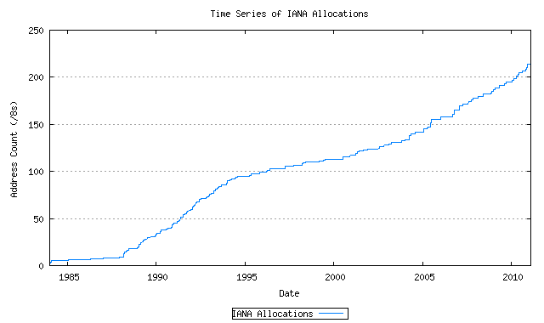
Vyčerpání adresního prostoru IPv4

Slide 6
Historie IPv6
Co se stalo s IPv5
Verze 5 v IP záhlaví byla přiřazena protokolu ST (Internet Streaming protocol)
Experimentální protokol (RFC1819)
Nenalezl širší využití

Slide 7
Přínos IPv6
Není pouze úprava IPv4, IPv4 a IPv6 jsou nekompatibilní
Rozšíření adresního prostoru - schopnost podpory obrovského množství zařízení, pro uživatele není omezující počet zařízení
Agregovatelné adresy, regulace počtu položek v externích směrovačích (maximálně 8192)
Zavedení streamů
Autokonfigurace, Plug & Play
Bezpečnost na síťové úrovni ( IPsec)
Podpora mobilního IP (MIPv6)

Slide 8
Záhlaví IPv4 a IPv6
IPv4
Ver
IHL
DS
Celková délka (16b)
Identification (16b)
Flags
Fragment offset (13b)
TTL
protocol
Header checksum
Source address (32b)
Destination address (32b)
Parametry
Výplň
Minimální délka 20B, maximální délka 60B

Slide 9
Záhlaví IPv4 a IPv6
IPv6
Ver
Trafic class
Flow label (20b)
Payload length (16b)
Next header (8b)
Hop limit (8b)
Source address (32b)
Destination address (32b)
Pevná délka 40B

Slide 10
Záhlaví IPv6
Verze (6)
Trafic Class – DSCP (6), ECN (2)
Flow label – informace pro směrování toku dat, přiřazeno pro doručení zdroj - cíl
Payload length – velikost dat za záhlavími (min 1260B)
To znamená za všemi záhlavími
Jedná se o čistá data IPv6
Next header – číslo následujícího záhlaví
Hop limit – max 255, počet zbývajících přeskoků
Source address – 128b zdrojová adresa
Destination address – 128b cílová adresa

Slide 11
Záhlaví IPv6
Základní záhlaví nemá informace spojené s fragmentací
Pro fragmentaci se použije speciální záhlaví
IPv4 - Fragment offset, identifikace, flags
Fragmentaci zajistí zdroj, směrovače nefragmentují
Pokud je paket příliš dlouhý (MTU = 1500B kontra MTU = 1260B), posílá se ICMP zpráva
Existuje možnost zjistit maximální délku paketu, kterou je možné poslat (Path MTU Discovery)
Nemá volitelné parametry
Pevná délka záhlaví pomáhá rychlému zpracování
Dodatečné parametry se řeší dalšími záhlavími
Zřetězená záhlaví, končí ICMPv6, TCP, UDP apod.

Slide 12
Záhlaví IPv6
MTU (Media Transport Unit)
IPv4 – minimálně 576B
IPv6 – minimálně 1260B
MTU je celková délka paketu na síťové úrovni
Path MTU Discovery
V protokolu IPv4 – příznakový bit DF (Don‘t fragment), ICMP zpráva o chybě při překročení délky
V protokolu IPv6 – standardní mechanizmus pro testování maximální délky paketu – snaha o maximální využití přenosové kapacity

Slide 13
Zapouzdření IPv6 v Ethernetu II
Ethernet type 86DD
DA
SA
86DD
Payload IPv6
CRC

Slide 14
Rozšiřující záhlaví
Příklad
IP6 header
0
Hop by hop
51
Authentication
6
TCP
data
Rozšiřující hlavička Hop by hop
Next header
Délka záhlaví
Typ parametru
Délka parametru
Hodnoty parametru
Typ parametru
Délka parametru
Hodnoty parametru
Pad1, Padn, Jumbo payload, Router alert, …

Slide 15
Rozšiřující záhlaví
Routing header
Next header
Header length
Routing type 2
Segments left
reserved
Home address
Fragment header
Next header
reserved
Fragment offset (13b)
res
M
Identification (32b)

Slide 16
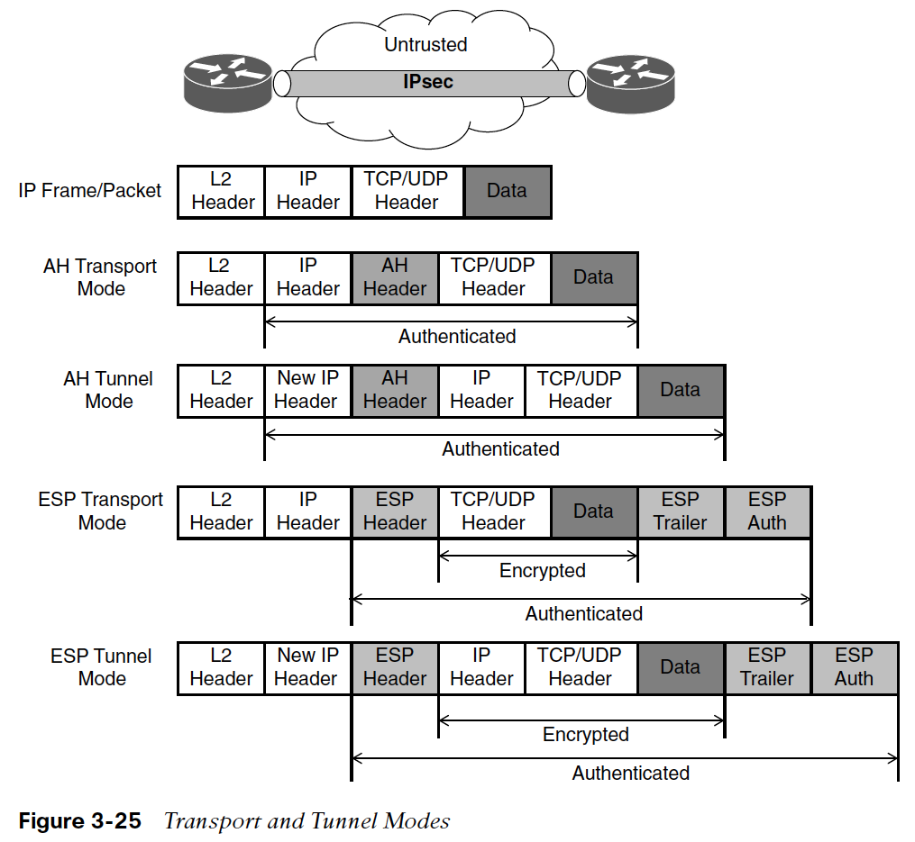

Slide 17
Rozšiřující záhlaví
Destination options header
Next header
Header length
Option type
Option length
options

Slide 18
Správce adres IPv6
IANA (Internet Assigned Number Authority)
RIR – regionální registrátoři
LIR – lokální registrátoři
Regionální registrátoři
ARIN (American registry for Internet Numbers)
APNIC (Asia Pacific)
AfriNIC (African Internet Community)
LACNIC (Latin American and Caribbean Internet Address Registry)
RIPE (Réseaux IP Européen)

Slide 19
Adresy IPv6
Adresy jsou přiřazeny rozhraním, ne uzlům
Jako identifikátor uzlu může být použito jakékoliv rozhraní – jakákoliv adresa
Individuální adresa (unicast address) – identifikuje jedno rozhraní
Skupinová adresa (multicast address) – identifikátor více rozhraní, typicky různých uzlů
Výběrová adresa (anycast address) – identifikátor množiny rozhraní, typicky různých uzlů, paket je doručen na jedno rozhraní (podle směrovače)
Všeobecná adresa (broadcast address) – IPv6 tuto adresu nezná, nahrazeno skupinovou adresou

Slide 20
Adresy IPv6
IPv6 adresa
Unicast
Multicast
Anycast
Well-known
Transient
Solicited-Node
ff00::/12
ff10::/12
ff02:0:0:0:0:1:ff00::/104
Global Unicast
Link-Local
Unique Local
Embedded IPv4
Loopback
Unspecified
2000::/3
fe80::/10
::/128
::/128
fc00::/7
::/80

Slide 21
Zápis adres
Oddělení 4 znaků znakem „:“
ff02: 0000: 0000: 0000: 0000: 0000: 0000:0001
3ffe:0501:0008:1234:0260:97ff:fe40:efab
Počáteční nuly pro každou skupinu mohou být potlačeny
ff02: 0: 0:0: 0: 0: 0:1
3ffe:501:8:1234:260:97ff:fe40:efab
Posloupnost nul může být vypuštěna a nahrazena „::“ (maximálně jednou)
ff02::1
Délka prefixu je umístěna za lomítko (Dle CIDR pravidel)
3ffe:500/24

Slide 22
IPv6 subnetting
Podle pravidel CIDR
Pevná struktura adresy (64 + 64)
Hranice podsítě může být kdekoliv
Subsíťová maska je označena lomítkem
/počet bitů síťové části
Každá podsíť musí být /64
Každá hostitelská část má právě 64 bitů
Výjimka /127 – propojení směrovačů dvoubodovým spojem

Slide 23
Adresní bloky
Adresní prostor je rozdělen do 8 bloků po 3 bitech
Lépe by bylo 16 bloků po 4 bitech
Počáteční cifra
0,1 speciální (loopback)
2,3 globální adresy (agregovatelné globální adresy
4,5 není obsazeno
6,7
8,9
a,b
c,d
e,f link-local unicast address, unique-local unicast address, multicast

Slide 24
Typy unicast adres
Nespecifikovaná adresa – samé 0 (::)
Používá se jako zdrojová během inicializace, také jako implicitní
Loopback adresa – (::1)
Obdoba 127.0.0.1 v IPv4
Link-local adresa
Unikátní na subsíti, automaticky konfigurovatelná
Vyšší část – fe80::/10
Nižší část – identifikátor subsítě a rozhraní
Směrovače nesmí forwardovat pakety s cílovou nebo zdrojovou link-local adresou

Slide 25
Typy unicast adres
Unique Local Unicast adresa
Vyšší část – FC00::/8, FD00::/8
Nižší část – identifikátor subsítě a rozhraní (40b pseudonáhodné číslo)
Použití je-li síť izolována a nejsou dostupné globální adresy
Obdoba privátních adres IPv4
Ne vždy se zavádí

Slide 26
Přidělování globálních adres IPv6
IANA (3) /3
TLA ID (13) /16 (Top Level Aggregation)
RES (8)
NLA ID (24) /48 (Next Level Aggrevation
SLA ID (16) /64 (Site Level Aggregation)
IANA /3
RIR (9 bitů) /12
LIR (20 bitů) /32
Koncový uživatel
16 bitů (65536 subsítí) /48
12 bitů (4096 subsítí) /52
8 bitů (256 subsítí) /56
4 bity (16 subsítí) /60
1 subsíť /64
Na požádání může koncový uživatel dostat i více subsítí (ZČU Plzeň 2001:718:1800::/48)

Slide 27
Rezervované adresy
IPv6 prefix | Přidělení | Reference
0000::/8 |  | RFC 4291
0100::/8 |  | RFC 4291
0200::/7
0400::/6 |  | RFC 4291
0800::/5 |  | RFC 4291
1000::/4 |  | RFC 4291
2000::/3 | Global Unicast | RFC 4291
4000::/3 |  | RFC 4291
6000::/3 |  | RFC 4291
8000::/3 |  | RFC 4291
A000::/3 |  | RFC 4291
IPv6 prefix | Přidělení | Reference
C000::/3 |  | RFC 4291
E000::/4 |  | RFC 4291
F000::/5 |  | RFC 4291
F800::/6 |  | RFC 4291
FC00::/7 | Unique Local Unicast | RFC 4193
FE00::/9 |  | RFC 4291
FE80::/10 | Link Local Unicast | RFC 4291
FEC0::/10 |  | RFC3879
FF00::/8 | Multicast | RFC 4291

Slide 28
Speciální adresy IPv6
::/128 | Nespecifikovaná adresa
::1/128 | Loopback adresa (localhost IPv4)
::ffff:0:0/96 | IPv4 mapované adresy
64:ff9b::/96 | IPv4/IPv6 překladové adresy
100::/64 | Discard prefix – zahazování zpráv
2001::/32 | Teredo
2001:20::/28 | ORCHIDv2
2001:db8::/32 | Použití v dokumentaci, pro příklady IPv6 adresy
2002::/16 | Adresování tunelu IPv6 v IPv4 6to4
fc00::/7 | Unique Local Address
fe80::/10 | Link Local Address
ff00:/8 | Skupinová adresa
ff02::/10 | Link Local Multicast Group

Slide 29
Přidělování globálních adres IPv6 (příklad)
Rozdělení – IANA – kontinentální registrátoři – ISP (Internet Service Provider) – zákazníci
Celý prostor vlastněn organizací IANA prexix /3
Kontinentální registrátoři (RIPE, ARIN, …) prefix /12
ISP (České radiokomunikace) /32
Koncová instituce /48 (viz poznámka)
ISP (CESNET) /32 (2001:718::/32)
Zákazník (ZCU Plzeň 2001:718:1800::/42)
Každá zákazníkova podsíť /64

Slide 30
Doporučení rozdělení uživatelské subsíťové části adresy (pro 16 bitů)
Pro jednotlivé části se volí skupiny po 4 bitech (snadná čitelnost)
LLLL TTTT BBBB BBBB
LLLL – lokalizace (umístění subsítě)
TTTT – typ subsítě (např. servery, tiskárny, … )
BBBB BBBB – specifická subsíť
Pro Virtuální lokální sítě (VLAN)
Počet bitů VLAN ID = 12
VVVV VVVV VVVV BBBB::/64
BBBB VVVV VVVV VVVV::/64

Slide 31
IPv6 adresy - CESNET
Praha - 2001:718:0::/42
Brno - 2001:718:800::/42
Ostrava - 2001:718:1000::/42
Hradec Králové - 2001:718:1200::/42
Olomouc - 2001:718:1400::/42
Ústi nad Labem - 2001:718:1600::/42
Plzeň - 2001:718:1800::/42
Liberec - 2001:718:1C00::/42
České Budějovice - 2001:718:1A00::/42

Slide 32
Adresy IPv6
IPv6 adresa
Unicast
Multicast
Anycast
Well-known
Transient
Solicited-Node
ff00::/12
ff10::/12
ff02:0:0:0:0:1:ff00::/104
Global Unicast
Link-Local
Unique Local
Embedded IPv4
Loopback
Unspecified
2000::/3
fe80::/10
::/128
::/128
fc00::/7
::/80

Slide 33
Skupinové adresy
Multicast adresy (skupinové)
Od ff00::/8
Struktura 1111 1111 | flags(4) | scope(4) | group ID (112)
Flags: 0RPT
T = 0 – všeobecně známá adresa, T = 1 – dočasná adresa
P = 1 – použit lokální prefix sítě
R = 1 – Randevous Point
Group ID – identifikátor skupiny (nikoliv identifikátor rozhraní)
Scope: (dosah)
0001 – pro lokální rozhraní (interface-local) ff01::/16
0010 – pro lokální spoj (link-local) ff02::/16
0101 – site (pro lokální podsíť) ff05::/16
1000 – lokální v rámci organizace ff08::/16
1110 – globální ff0e::/16

Slide 34
Skupinové adresy - scope
Scope: (dosah)
0000 – Rezervováno
0001 – Interface-Local scope (pro lokální rozhraní) ff01::/16
0010 – Link-Local scope (pro lokální spoj) ff02::/16
0011 – Rezervováno
0100 – Admin-Local scope
0101 – Site-Local scope (pro lokální podsíť) ff05::/16
0110 – Nepřiřazeno
0111 - Nepřiřazeno
1000 – Organization-Local scope (lokální v rámci organizace) ff08::/16
1001 – Nepřiřazeno
1010 – Nepřiřazeno
1011 – Nepřiřazeno
1100 – Nepřiřazeno
1101 - Nepřiřazeno
1110 – Global scope (globální) ff0e::/16
1111 - Rezervováno

Slide 35
Skupinové adresy - scope
ff0e - global
Internet
ff08 – organization-local
ff05 – site-local
ff02 – link-local
ff01 – interface-local

Slide 36
Přiřazené skupinové adresy
8b
4b
4b
8b
8b
64b
32b
1111 1111 0RPT scope rezerva plen prefix sítě group ID
rezerva = 0
Pro P = 0 platí standardní skupinová adresa délky 112 bitů
Pro P = 1 platí plen = počet bitů prefixu sítě
prefix sítě – unicast network prefix – zajišťuje jedinečnost skupinové adresy
group ID – identifikátor skupiny
Všechna rozhraní uzlu ff01::/96
Všechna rozhraní linky ff01::/96
Všechny směrovače na uzlu ff02::/96
Všechny směrovače na lince ff02::/96
Všechny NTP servery v podsíti ff05::101

Slide 37
Povinné adresy
Povinné adresy uzlu
Lokální linková adresa pro každé rozhraní (fe80::208:05ff:fe01:2345)
Přidělená individuální adresa (2001:718:1800:11:208:05ff:fe01:2345)
Loopback (::1)
Všechna rozhraní uzlu (ff01::1)
Všechna rozhraní na lince (ff02::1)
Povinné adresy směrovače
Povinné adresy uzlu
Všechny skupinové adresy směrovače, linky, LAN

Slide 38
Adresování
Unique Local Unicast Adresa fd00::/7
1111 110 L globální ID ID subsítě ID rozhraní
7b
1b
40b
16b
64b
L = 1 – lokálně přidělený prefix
L = 0 – rezerva pro budoucí použití
Globální ID – globálně unikátní prefix – generuje se pseudonáhodně
NTP čas dne v 64 bitovém formátu
EUI-64 identifikátor nebo jiné unikátní UID
Konkatenace času a ID
Výpočet SHA-1 a použití posledních 40 bitů jako globální ID
ID subsítě – identifikátor subsítě
ID rozhraní – identifikátor rozhraní

Slide 39
Adresování
IPv4 mapovaná IPv6 adresa
Mapování IPv4 zařízení do IPv6 adresního prostoru
::ffff:a.b.c.d
a.b.c.d – IPv4 adresa
IPv4 kompatibilní IPv6 adresa
Pro zařízení s duálním zásobníkem
::a.b.c.d
A.b.c.d – IPv4 adresa

Slide 40
Adresy IPv6
IPv6 adresa
Unicast
Multicast
Anycast
Well-known
Transient
Solicited-Node
ff00::/12
ff10::/12
ff02:0:0:0:0:1:ff00::/104
Global Unicast
Link-Local
Unique Local
Embedded IPv4
Loopback
Unspecified
2000::/3
fe80::/10
::/128
::/128
fc00::/7
::/80

Slide 41
Výběrové adresy adresy
Výběrové adresy mají tvar jakékoliv individuální adresy
Výběrová adresa není rozlišitelná od individuální adresy
Uzly s přiřazenou výběrovou adresou musí být konfigurovány tak, aby o tom věděly
Pro jakoukoliv výběrovou adresu musí platit, že síťový prefix P adresy identifikuje oblast, ve které platí.
Výběrová adresa musí být ve směrovacích tabulkách směrovačů registrována jako speciální položka s prefixem P a s atributem „host route“
Mimo oblast může být agregována do směrovací položky s prefixem P
V nejhorším případě je prefix P nestaven na 0, což znamená, že tato položka musí být ve všech směrovačích Internetu.
Použití globálního prefixu má pochopitelně omezené použití.

Slide 42
Výběrové adresy adresy
Jedno z možných použití výběrové adresy je uvézt ji do směrovací hlavičky jako meziadresu směrování
Slouží k výběru směrovače poskytovatele přístupu do Internetu
Nebo identifikace směrovačů pro přístup do nějaké subsítě
Výběrová adresa pro směrovač je definována
Prefix subsítě zakončený nulami
Prefix je výběrová adresa
Doručení a konkrétní adresu se odvozuje od vzdálenosti od zdroje
Používá se pro výběr směrovače ze skupiny směrovačů
Vše z dokumentu RFC4291

Slide 43
Výběrové adresy
Server 1
2001:db8:cafe:1::1
2001:db8:cafe:1::1
Router
Server 2
2001:db8:cafe:1::1
Server 3
2001:db8:cafe:1::1

Slide 44
Adresy IPv6
IPv6 adresa
Unicast
Multicast
Anycast
Well-known
Transient
Solicited-Node
ff00::/12
ff10::/12
ff02:0:0:0:0:1:ff00::/104
Global Unicast
Link-Local
Unique Local
Embedded IPv4
Loopback
Unspecified
2000::/3
fe80::/10
::/128
::/128
fc00::/7
::/80

Slide 45
Adresování
Globální Unicast Adresa 2000::/3
001 globální směrovací prefix ID subsítě ID rozhraní
3b
45b
16b
64b
Link Local Unicast Adresa fe80::/10
1111 1110 10xx xxxx ID rozhraní
10b
54b
64b
Loopback Adresa ::1
Nespecifikovaná Adresa ::

Slide 46
Přidělení globální unicast adresy
Globální unicast
Manuálně
Dynamicky
bezestavový
stavový
Manual
SLAAC
DHCPv6
Manual +
EUI-64
SLAAC + DHCPv6
DHCPv6-PD
IPv6 unnumbered
DHCPv6-PD – Prefix Delegation SLAAC – Stateless Address Autoconfiguration

Slide 47
Přidělování globálních adres IPv6
IANA /3
RIR (9 bitů) /12
LIR (20 bitů) /32
Koncový uživatel
16 bitů (65536 subsítí) /48
12 bitů (4096 subsítí) /52
8 bitů (256 subsítí) /56
4 bity (16 subsítí) /60
1 subsíť /64
Na požádání může koncový uživatel dostat i více subsítí (ZČU Plzeň 2001:718:1800::/48)

Slide 48
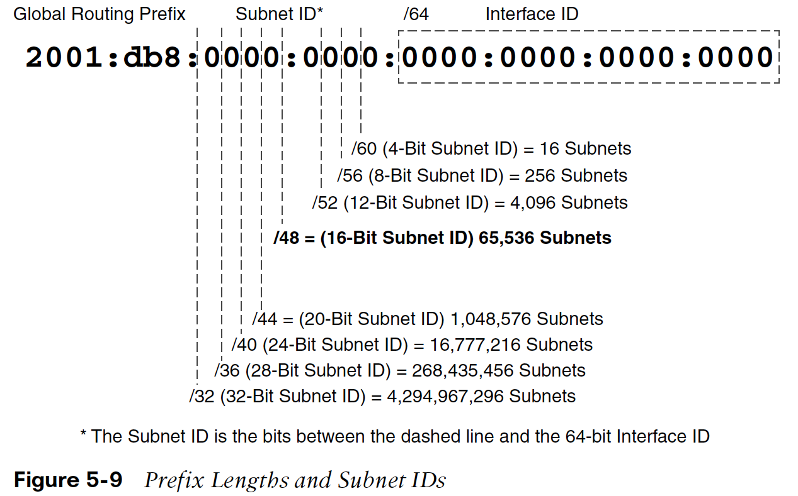

Slide 51
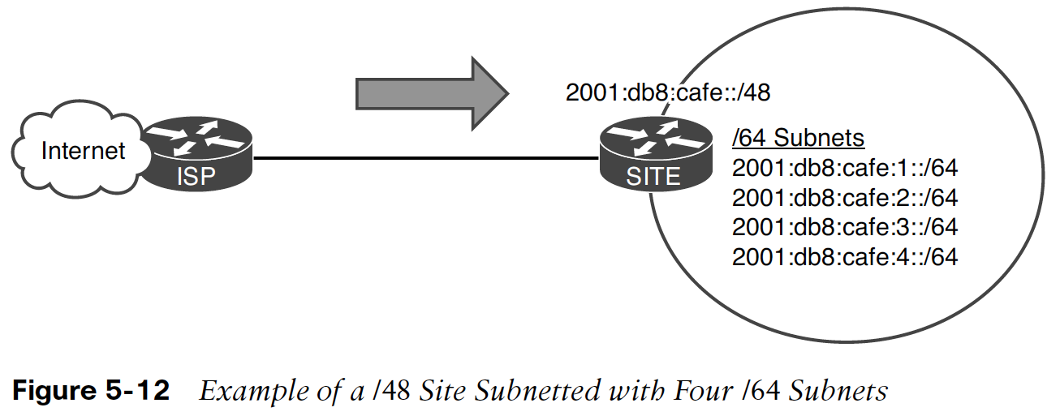

Slide 54
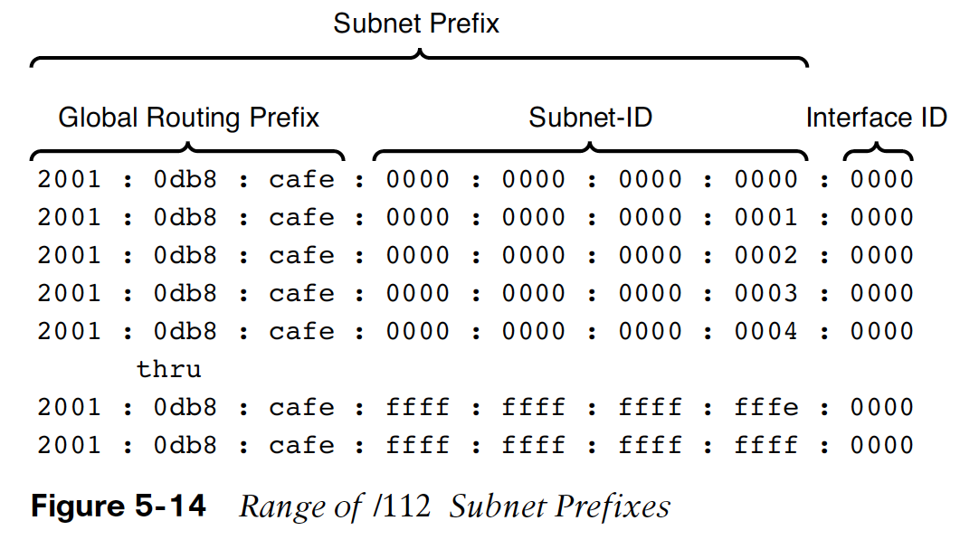

Slide 55
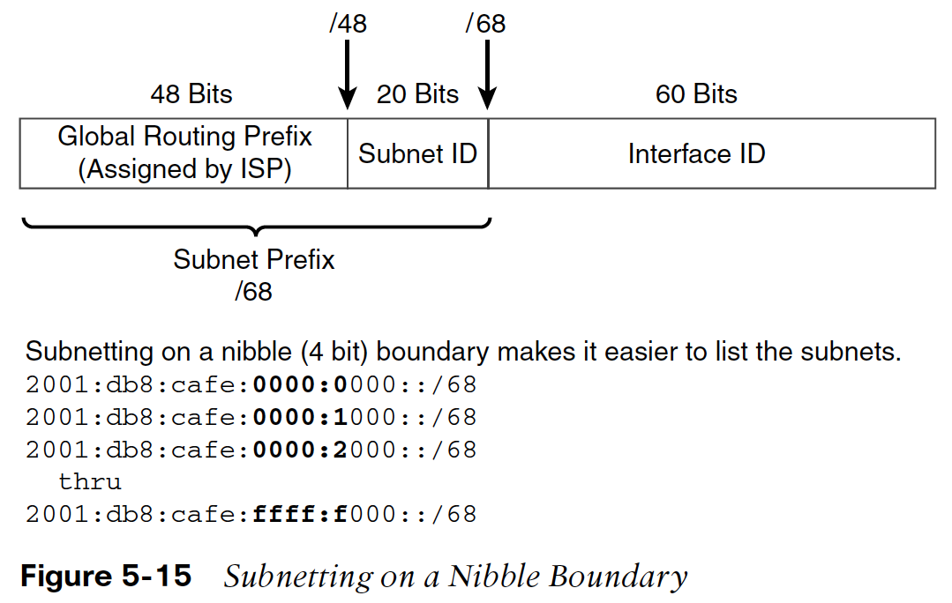

Slide 56
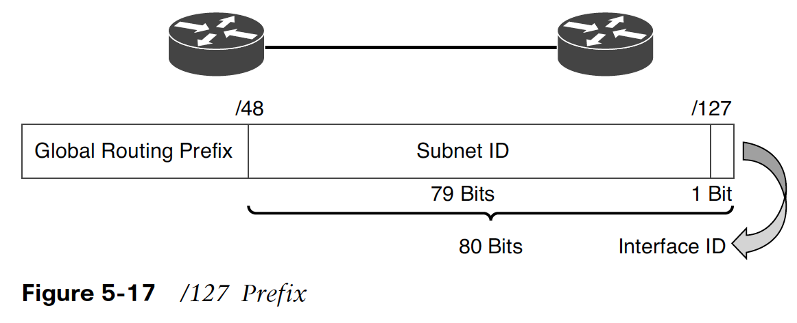

Slide 57
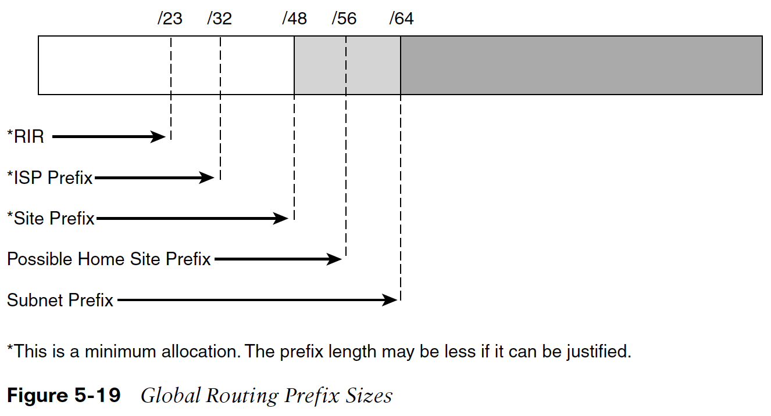

Slide 58
Link Local Unicast Adresy

Slide 59
Adresy IPv6
IPv6 adresa
Unicast
Multicast
Anycast
Well-known
Transient
Solicited-Node
ff00::/12
ff10::/12
ff02:0:0:0:0:1:ff00::/104
Global Unicast
Link-Local
Unique Local
Embedded IPv4
Loopback
Unspecified
2000::/3
fe80::/10
::/128
::/128
fc00::/7
::/80

Slide 60
Link Local Unicast Address
10 bitů
54 bitů
64 bitů
1111 1110 10
Interface ID
fe80::/10
EUI-64
Random
Manual
Rozsah adres
fe80 0000 0000 0000
febf ffff ffff ffff

Slide 61
Modifikovaná adresa EUI-64
58
ac
78
93
da
00
0101 1000
ac
78
93
da
00
0101 1000
ac
78
1111 1111
1111 1110
93
da
00
0101 1010
ac
78
1111 1111
1111 1110
93
da
00
5a
ac
78
1111 1111
1111 1110
93
da
00

Slide 62
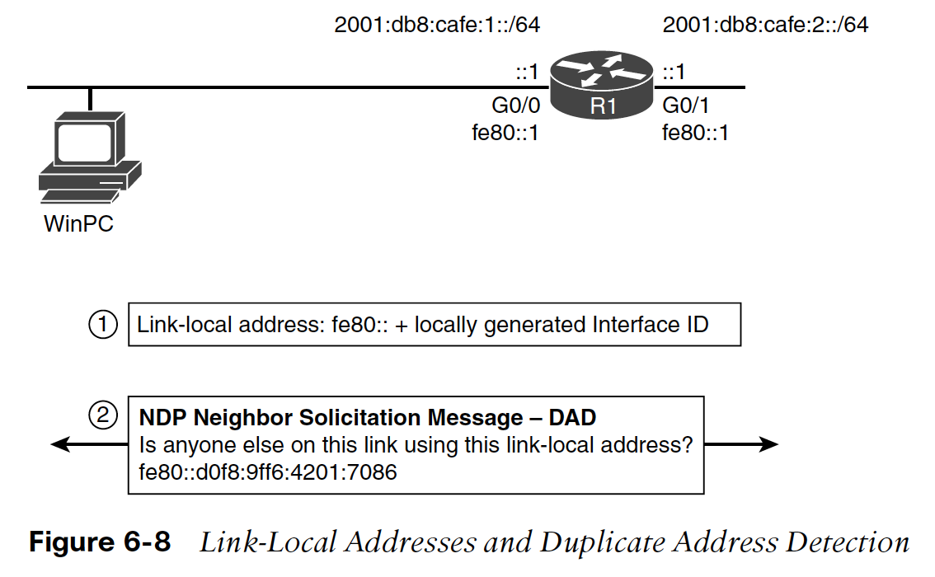

Slide 63
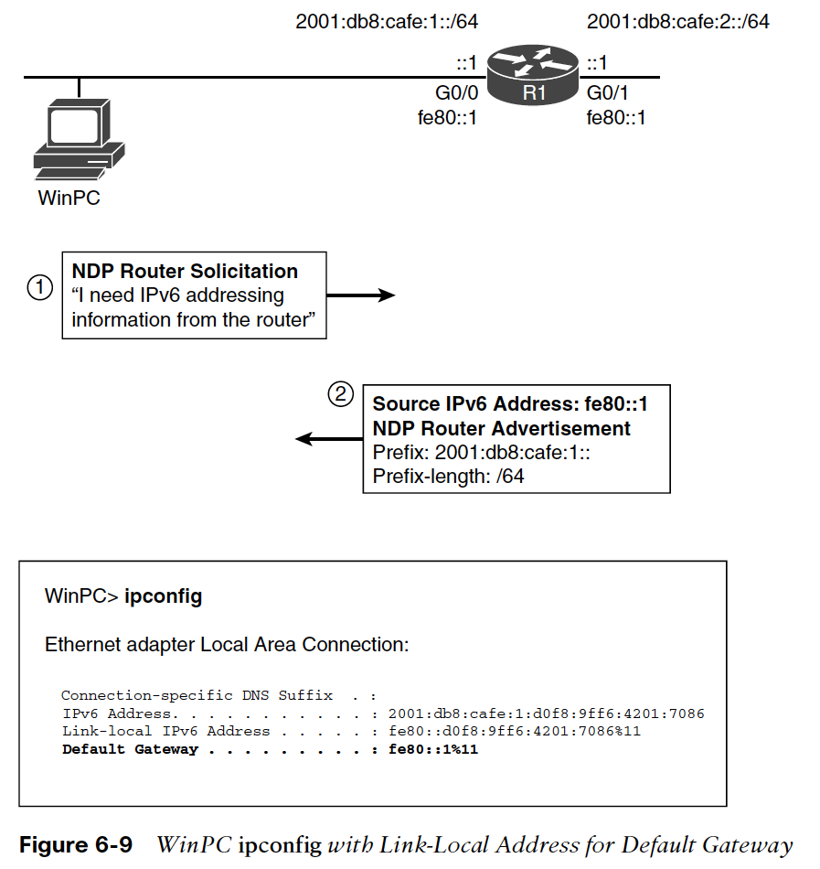

Slide 64
Multicast adresy

Slide 65
Adresy IPv6
IPv6 adresa
Unicast
Multicast
Anycast
Well-known
Transient
Solicited-Node
ff00::/12
ff10::/12
ff02:0:0:0:0:1:ff00::/104
Global Unicast
Link-Local
Unique Local
Embedded IPv4
Loopback
Unspecified
2000::/3
fe80::/10
::/128
::/128
fc00::/7
::/80

Slide 67
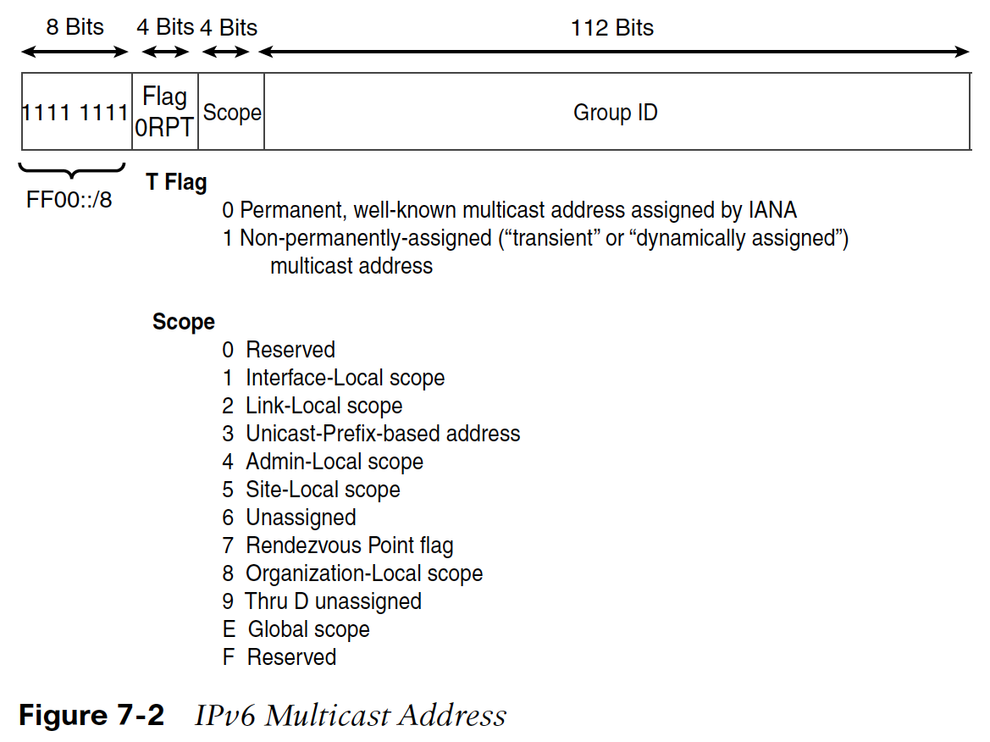

Slide 68
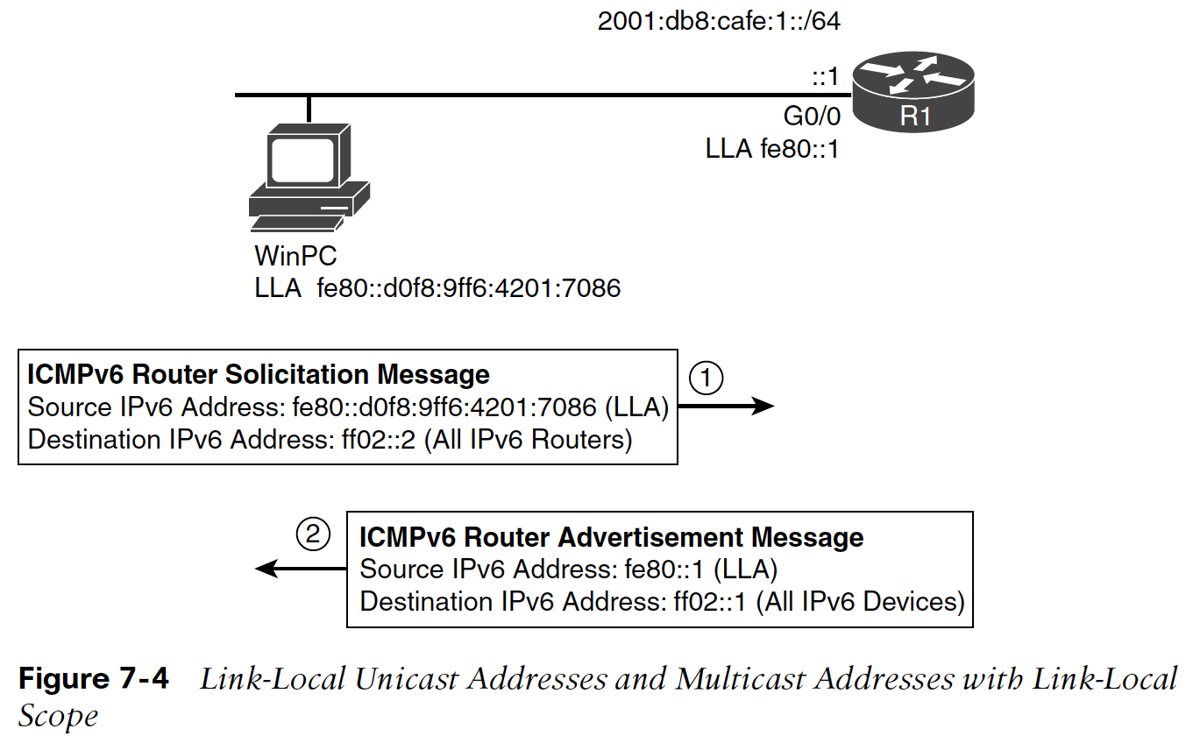

Slide 69
Všeobecně známé multicast adresy
prefix | flag | scope | Group ID | format | popis
Interface local
ff | 0 | 1 | 1 | ff01::1 | Všechny uzly
ff | 0 | 1 | 2 | ff01::2 | Všechny směrovače
Link local
ff | 0 | 2 | 1 | ff02::1 | Všechny uzly
ff | 0 | 2 | 2 | ff02::2 | Všechny směrovače
ff | 0 | 2 | 5 | ff02::5 | OSPF směrovače
ff | 0 | 2 | 6 | ff02::6 | OSPF vybrané směrovače
ff | 0 | 2 | 9 | ff02::9 | RIP směrovače
ff | 0 | 2 | a | ff02::a | EIGRP směrovače
ff | 0 | 2 | 1:2 | ff02::1:2 | Všechny DHCP agenti

Slide 70
Všeobecně známé multicast adresy
prefix | flag | scope | Group ID | format | popis
site local
ff | 0 | 5 | 2 | ff05::2 | Všechny servery
ff | 0 | 5 | 1:3 | ff05::1:3 | Všechny DHCP servery

Slide 71
IPv6 Solicited-Node Multicast Address
Modifikovan8 EUI-64
5a
ac
78
1111 1111
1111 1110
93
da
00
Link/Local Address
fe80::5aac:78ff:fe93:da00
Solicited/Node Multicast Address
ff02
0000
0000
0000
0000
0001
ff
93
da00
ff02:0000:0000:0000:0000:0001:ff00::/104
3333
ff
93
da00
MAC multicast

Slide 72
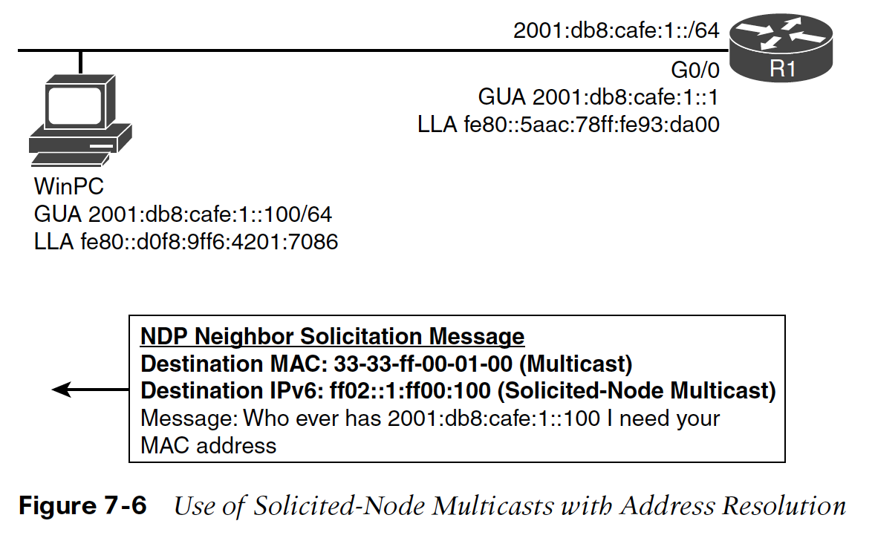

Slide 74
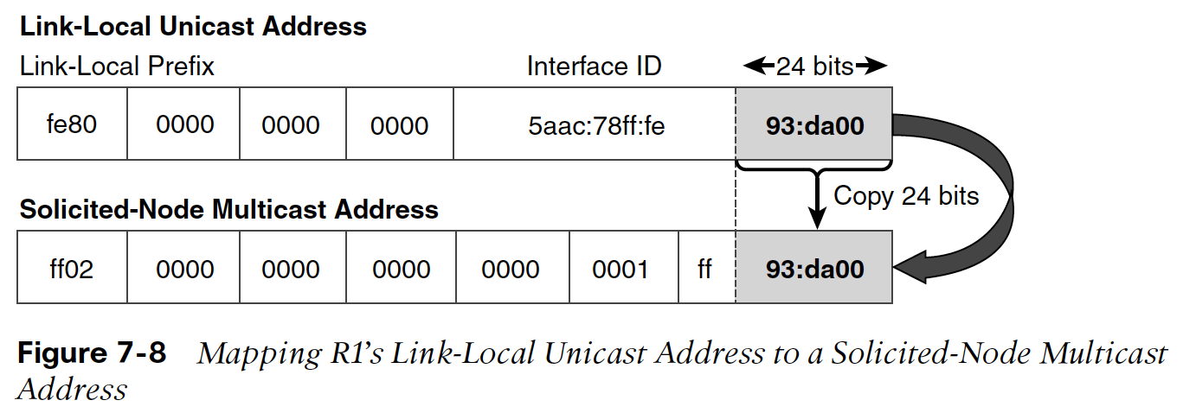

Slide 75
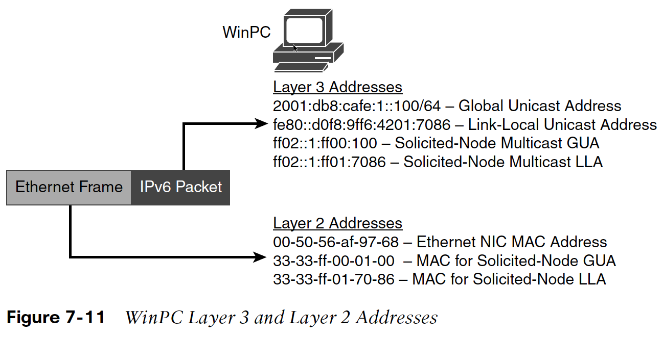

Slide 77
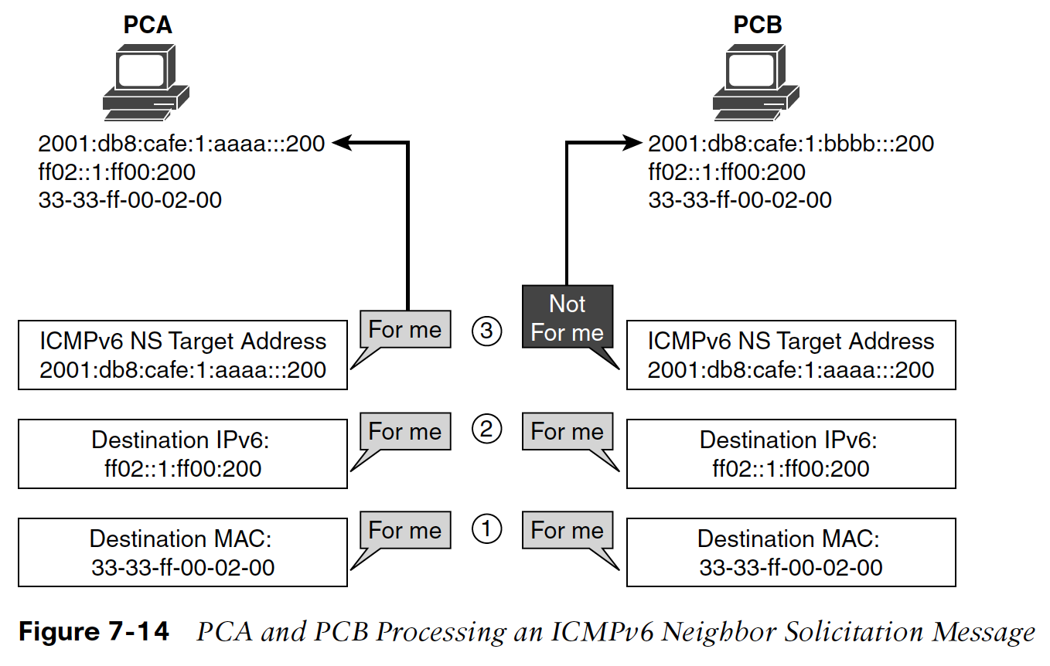

Slide 78
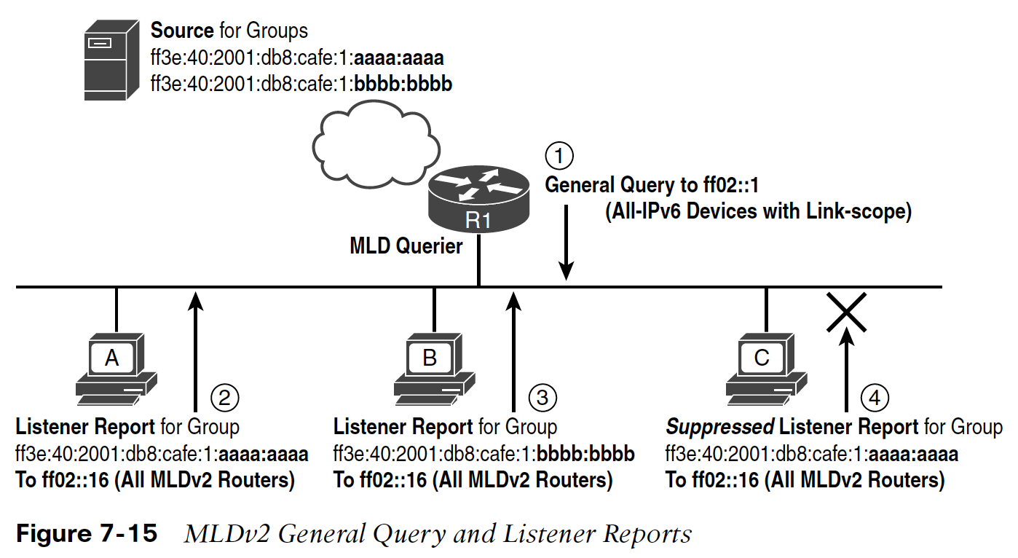

Slide 79
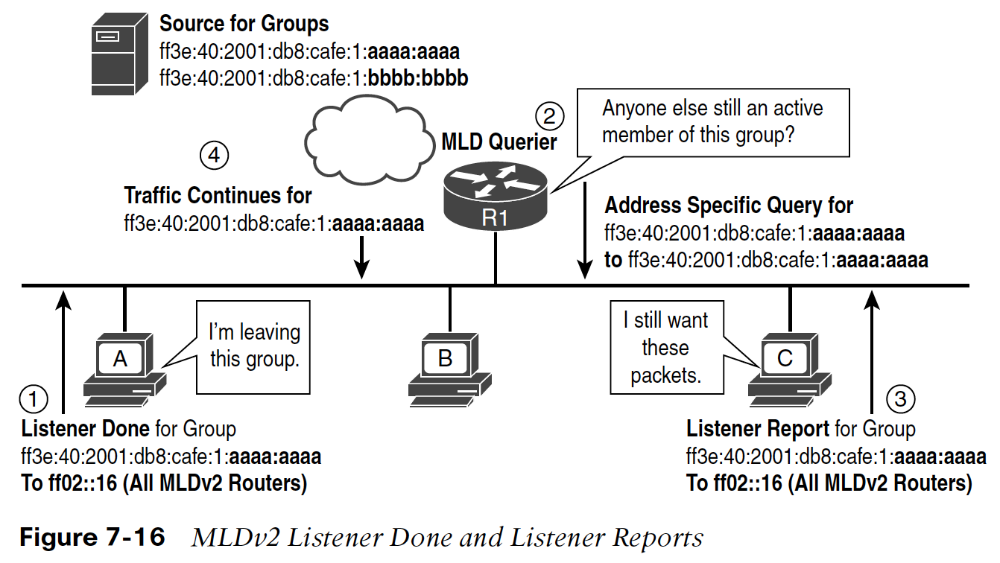

Slide 80
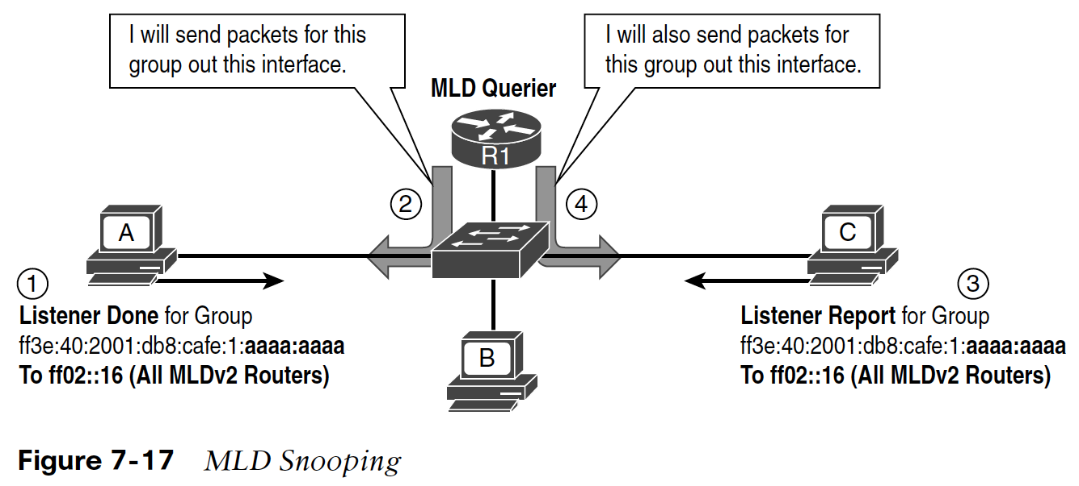

Slide 81
Dynamické adresování v IPv6

Slide 82
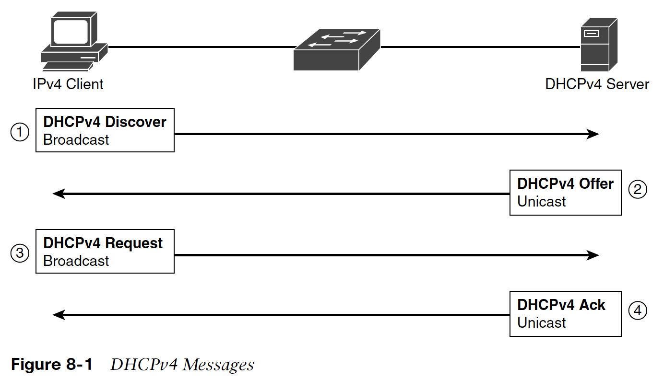

Slide 83
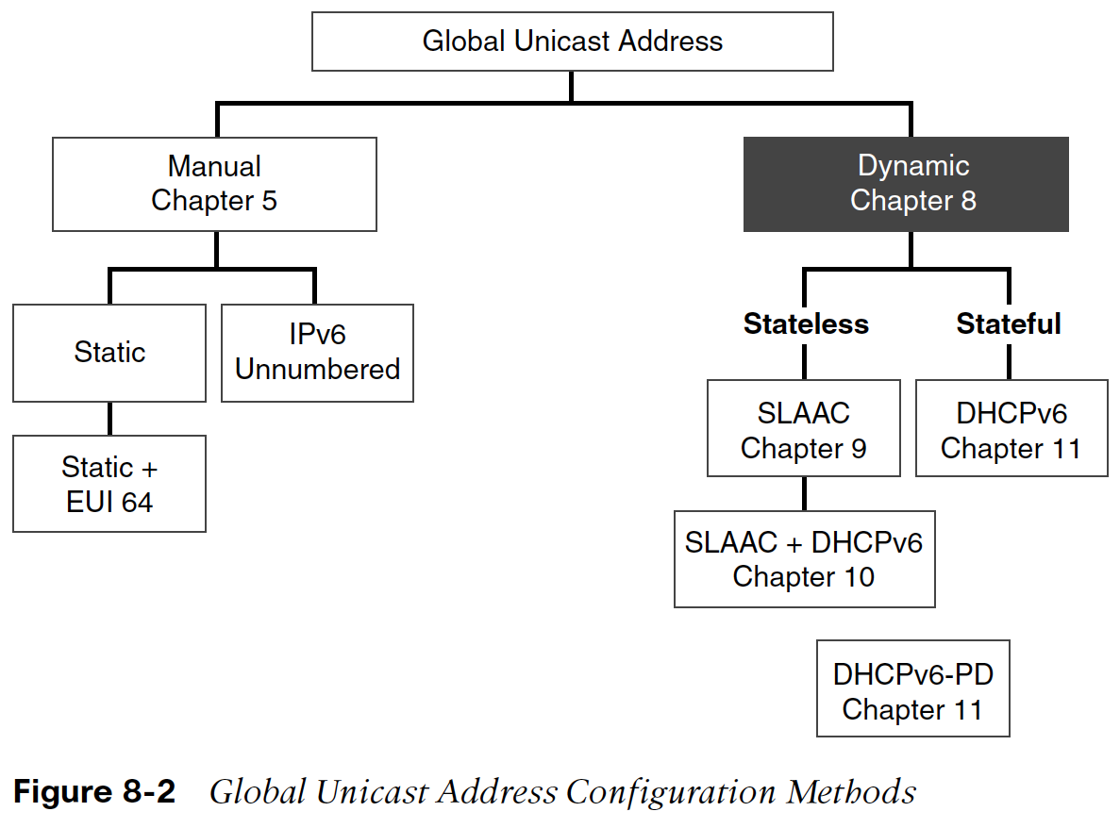

Slide 85
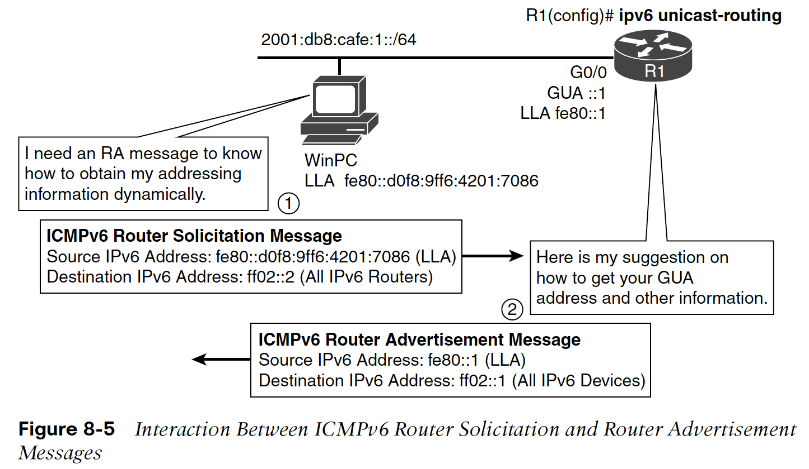

Slide 87
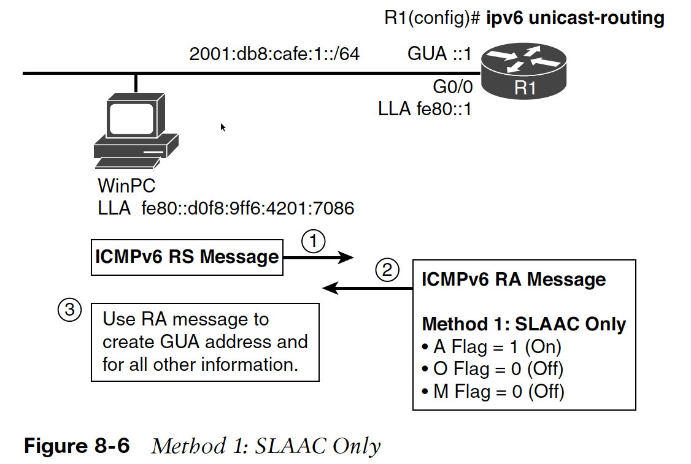

Slide 88
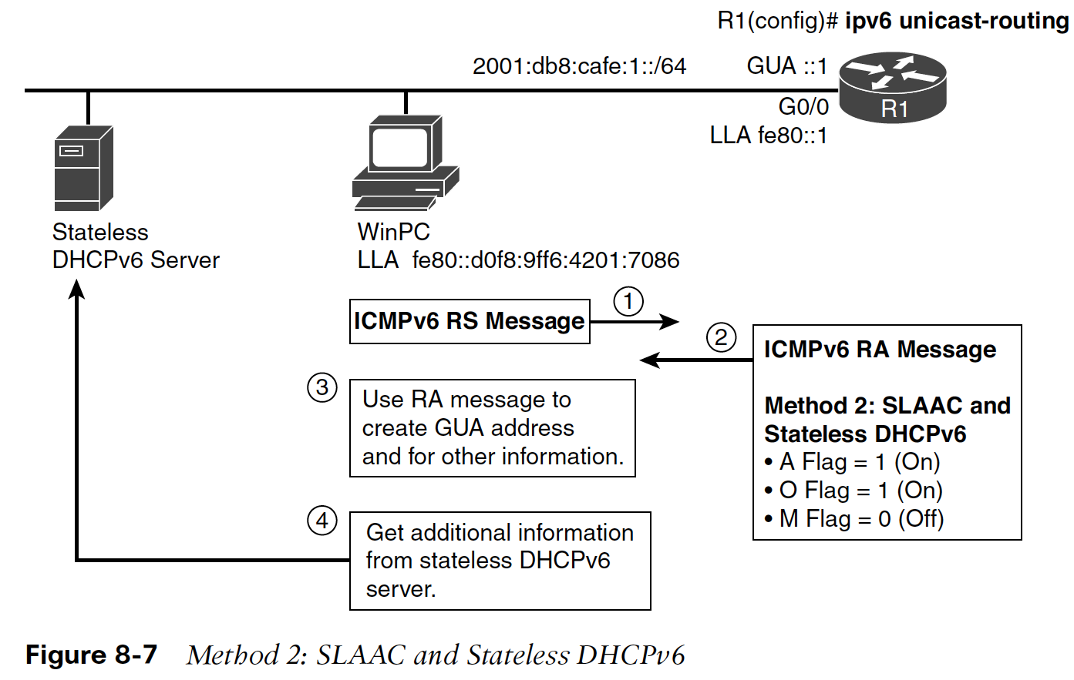

Slide 89
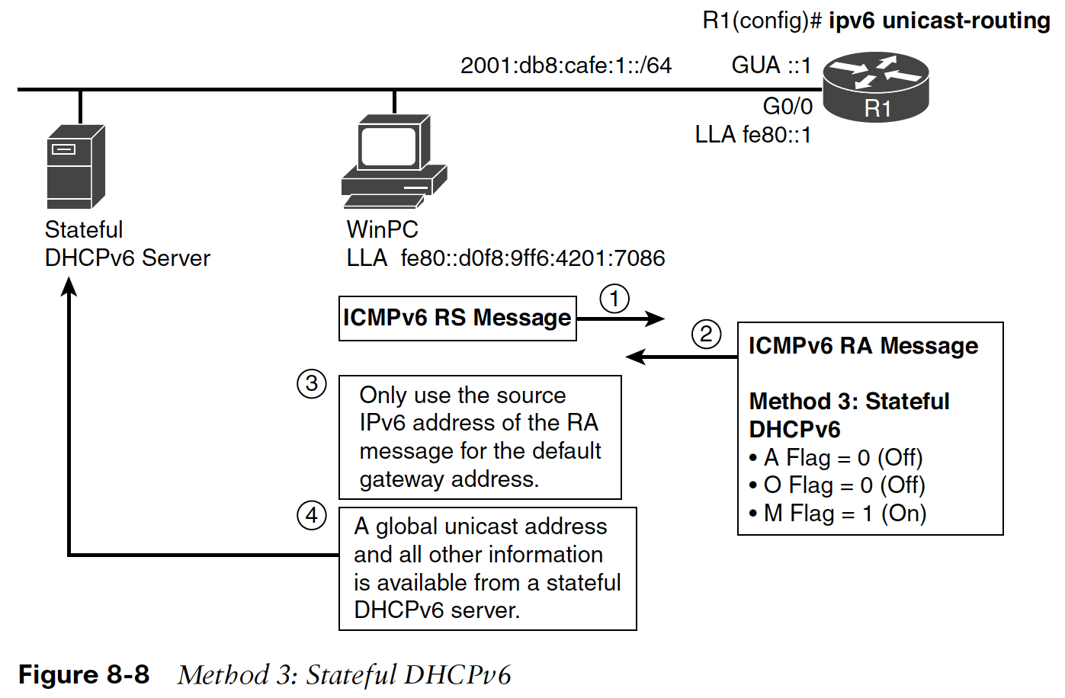

Slide 91
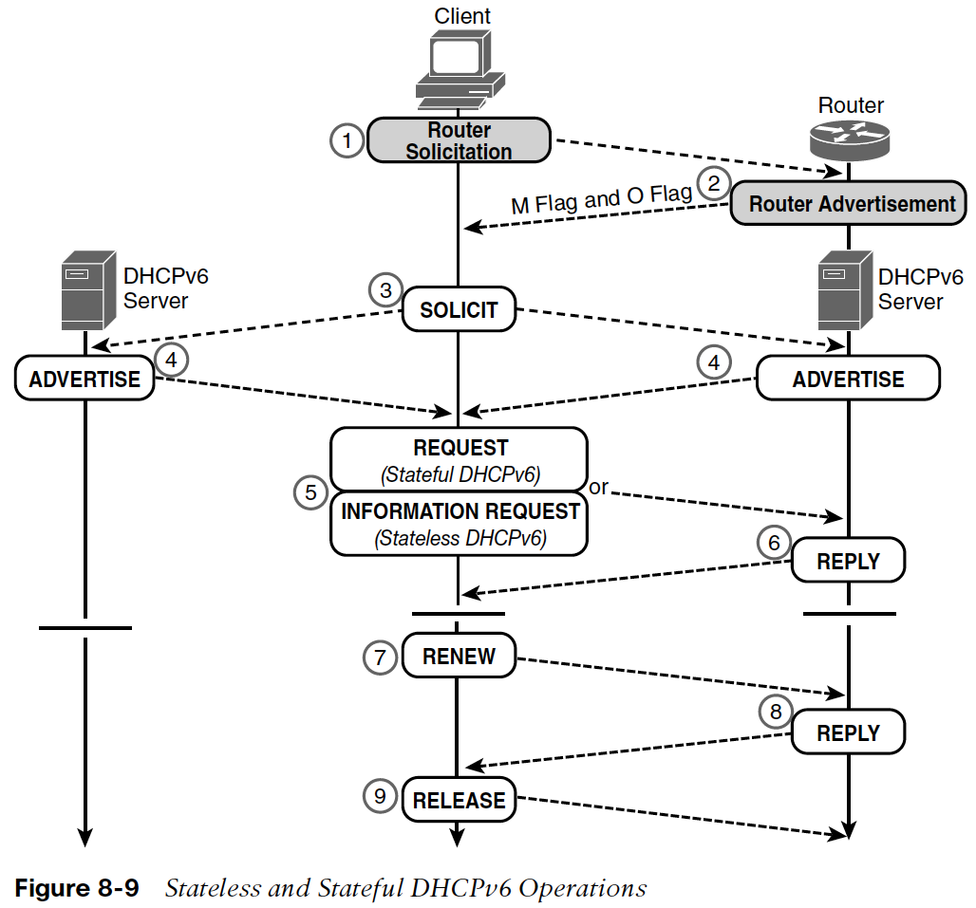

Slide 92
Bezestavová autokonfigurace Stateless Address Autoconfiguration (SLAAC)

Slide 93
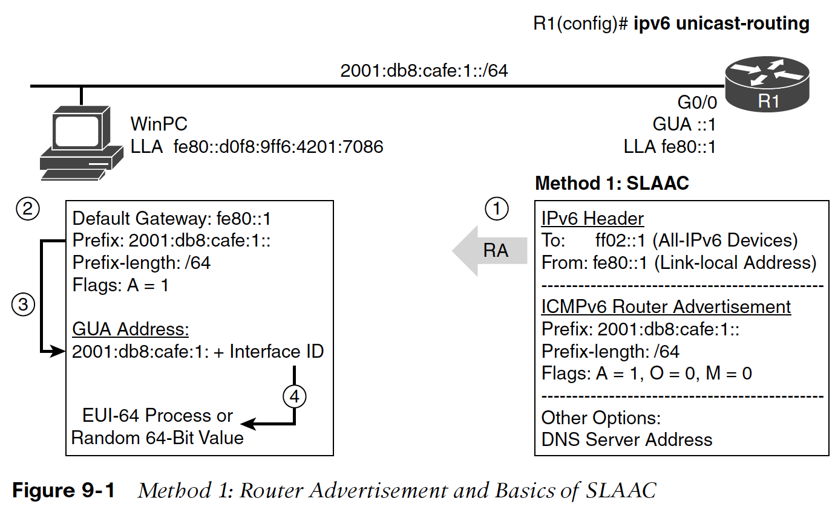

Slide 94
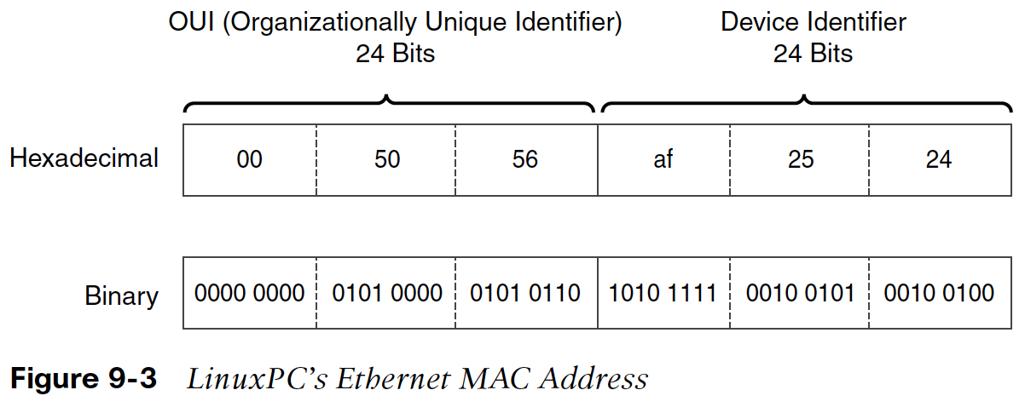

Slide 95
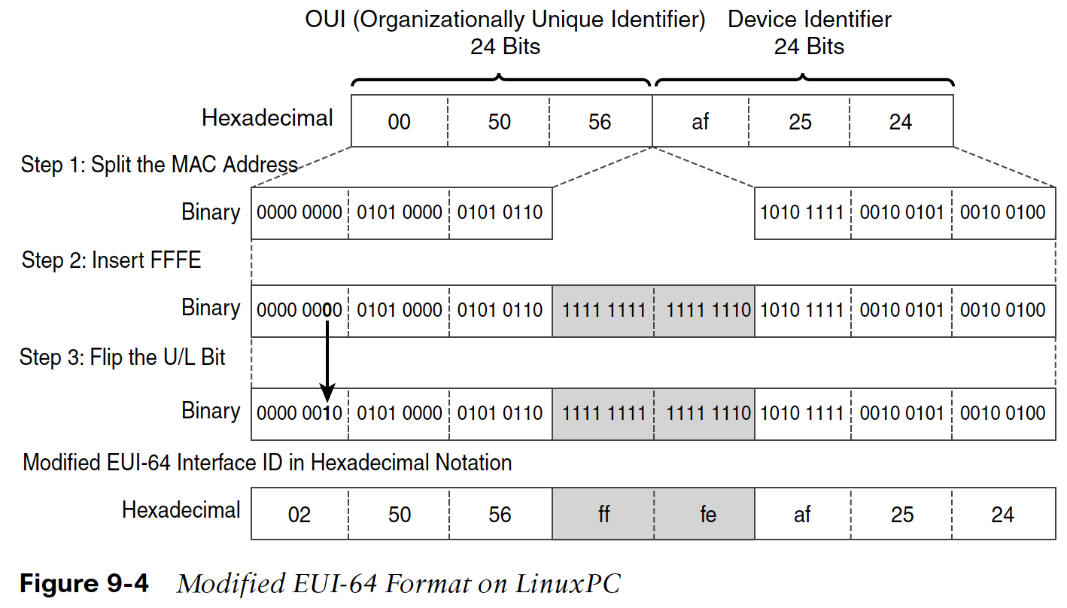

Slide 96
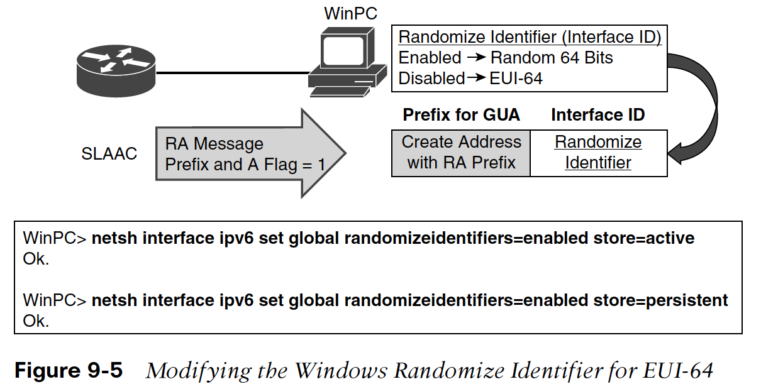

Slide 97
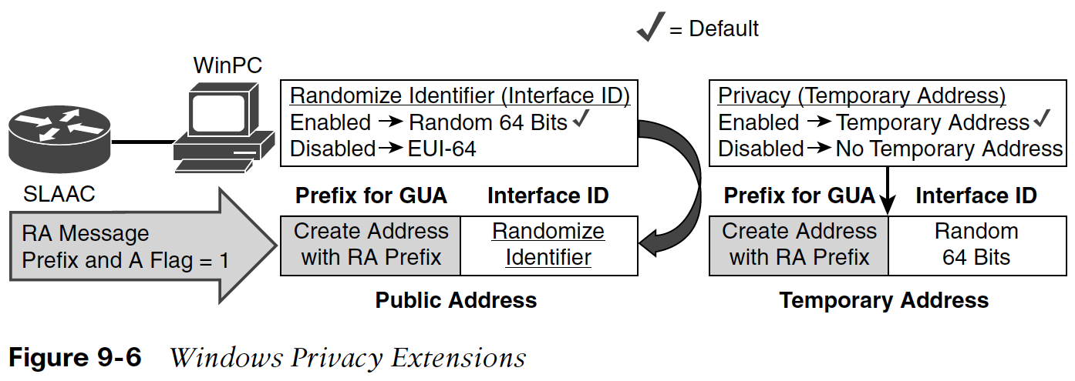

Slide 98
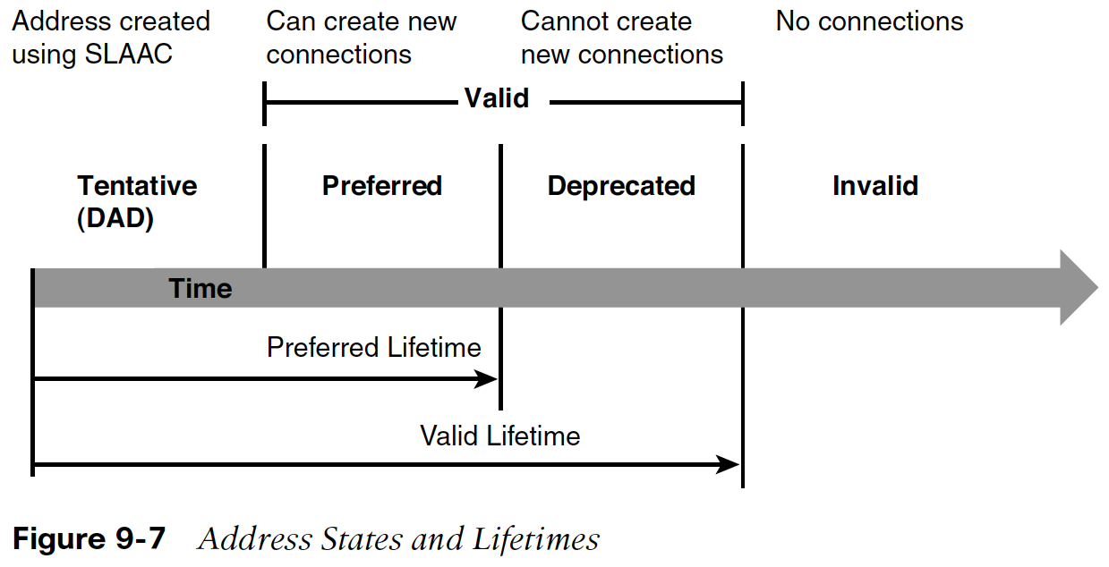

Slide 99
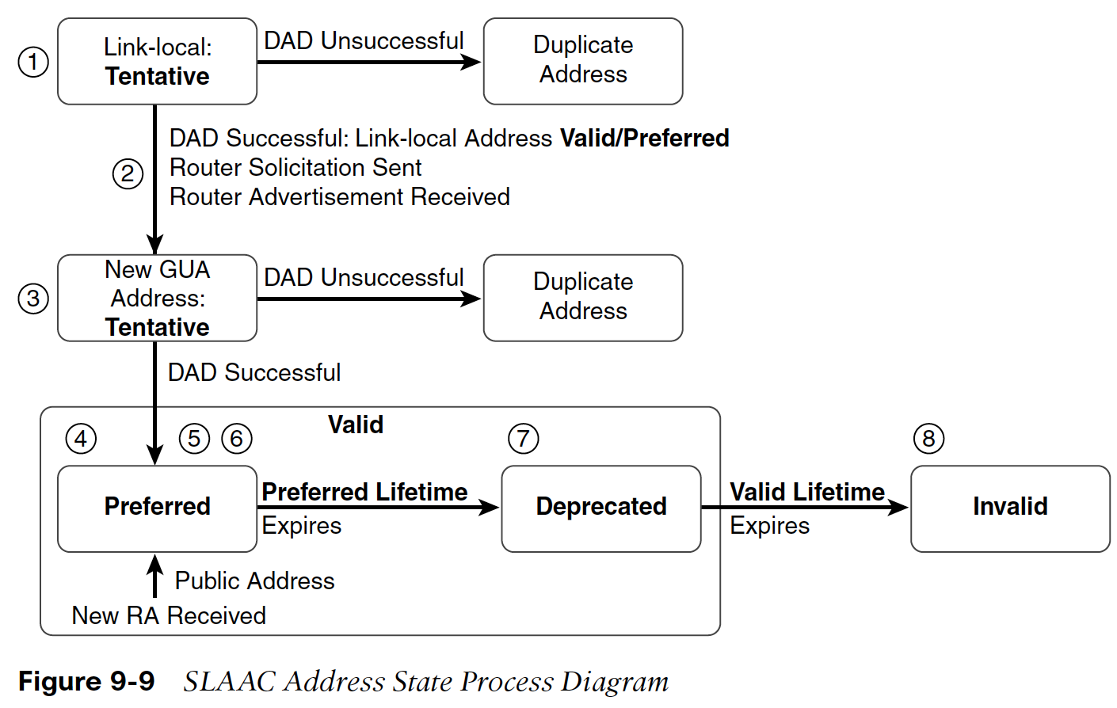

Slide 100
Bezestavová DHCPv6

Slide 101
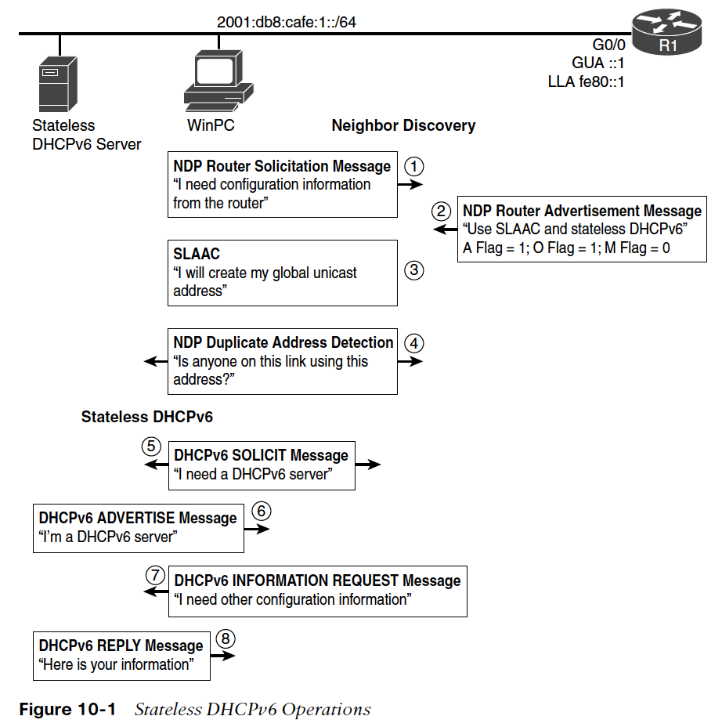

Slide 102
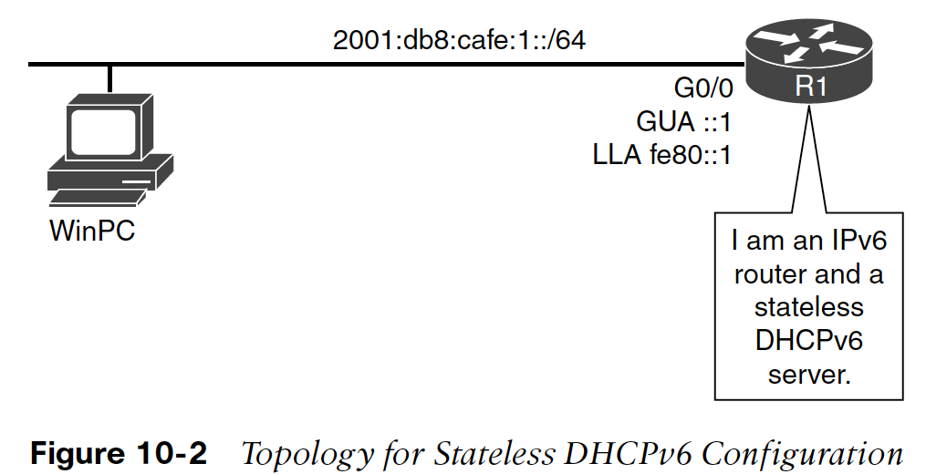

Slide 103
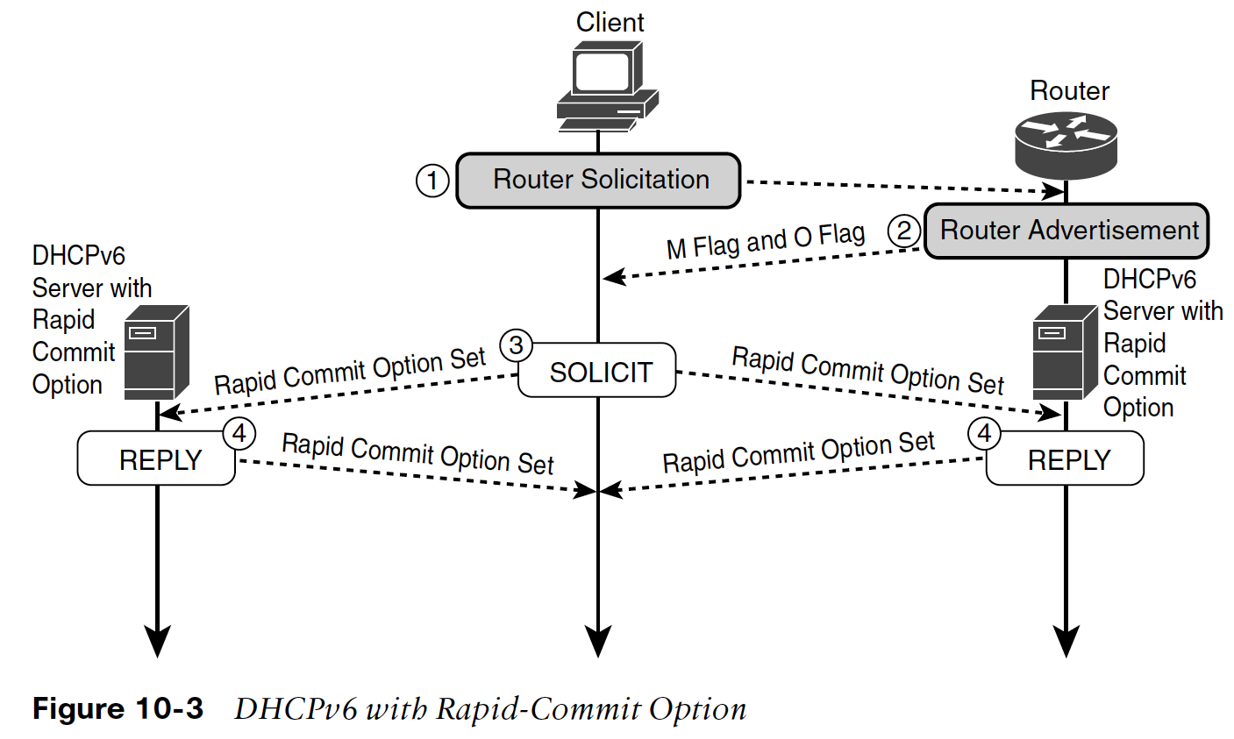

Slide 104
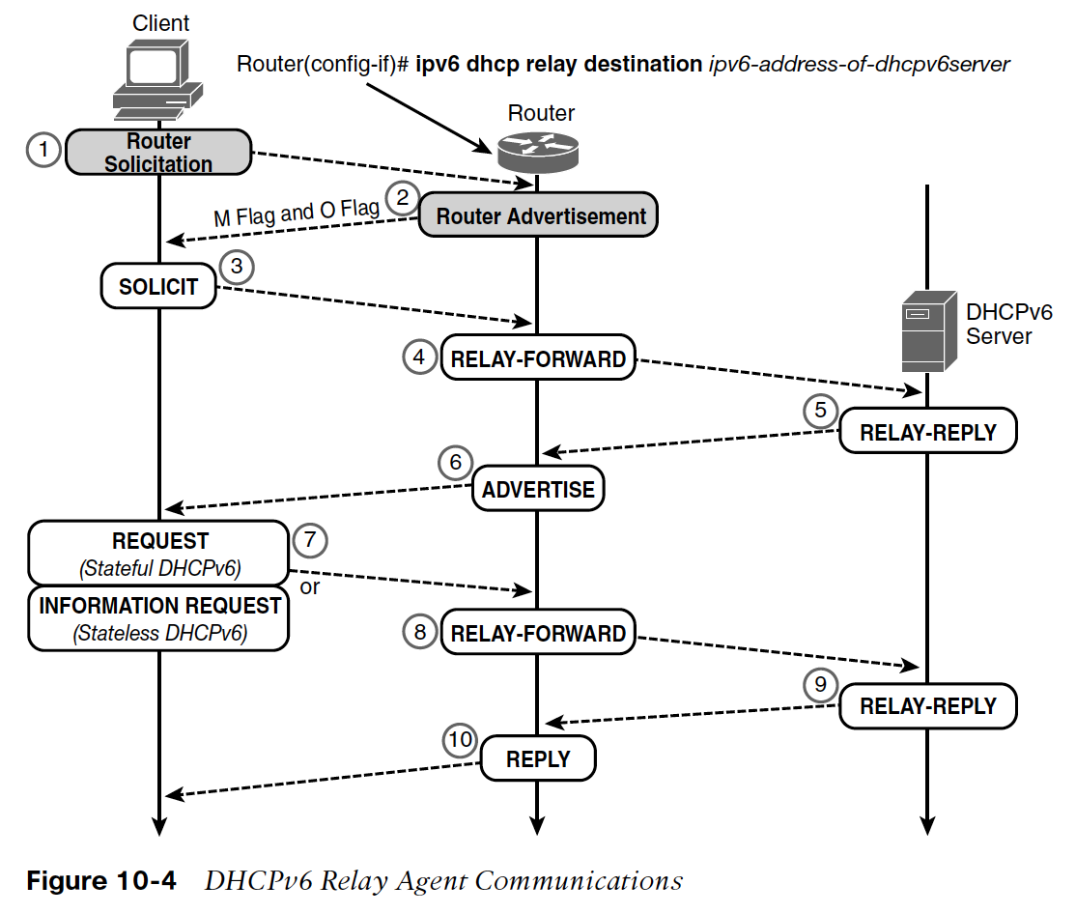

Slide 106
Stavová DHCPv6

Slide 107
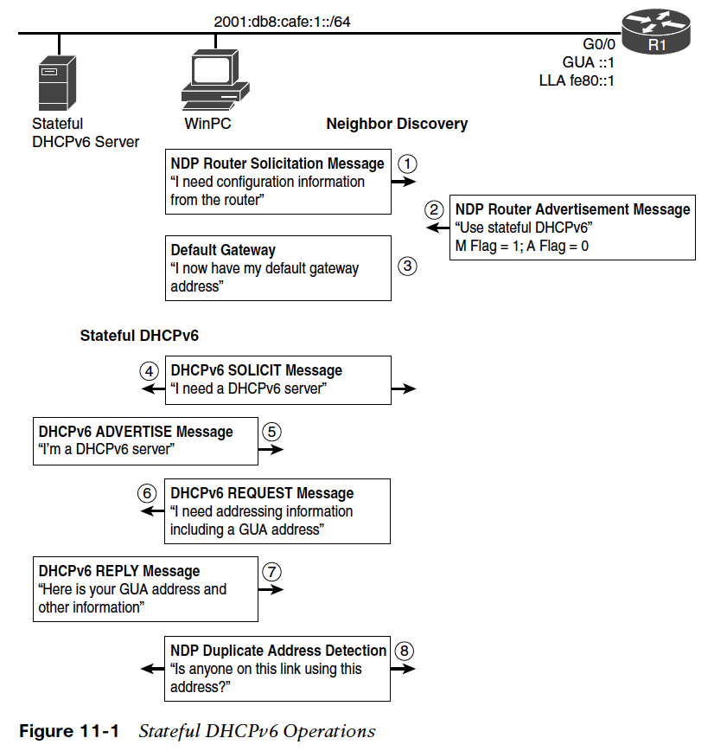

Slide 108
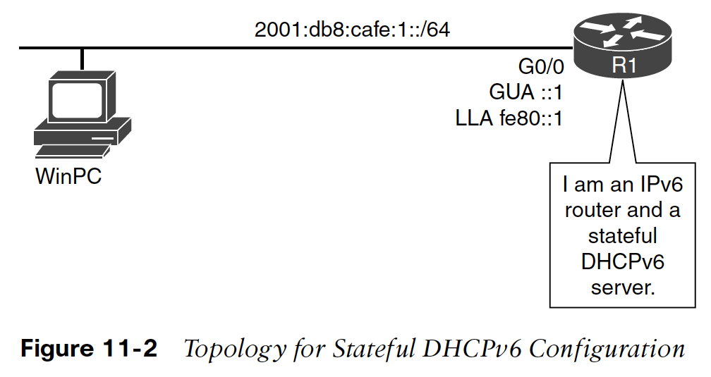

Slide 110
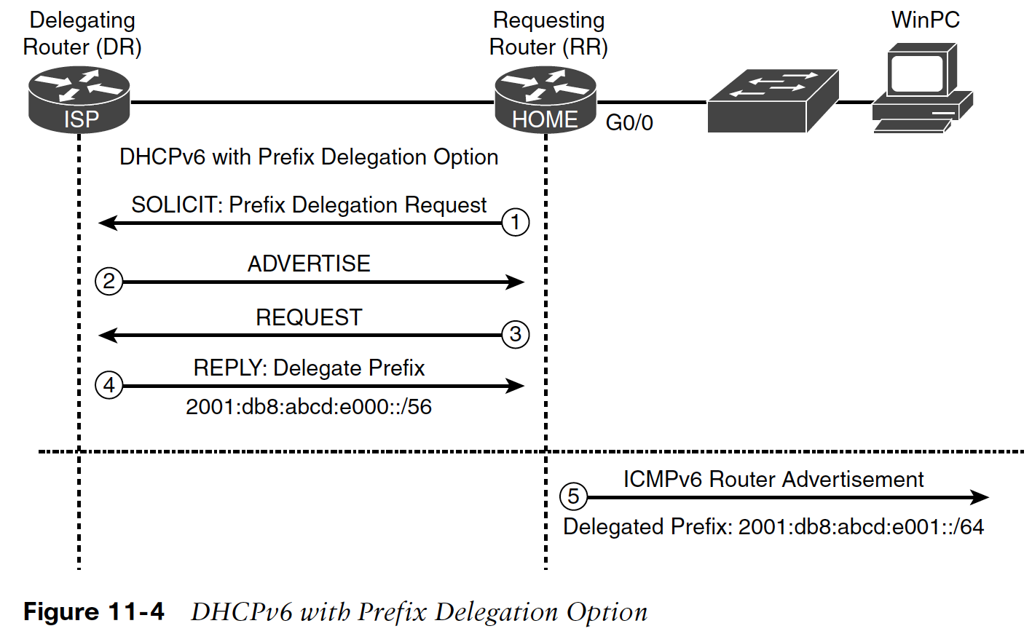

Slide 111
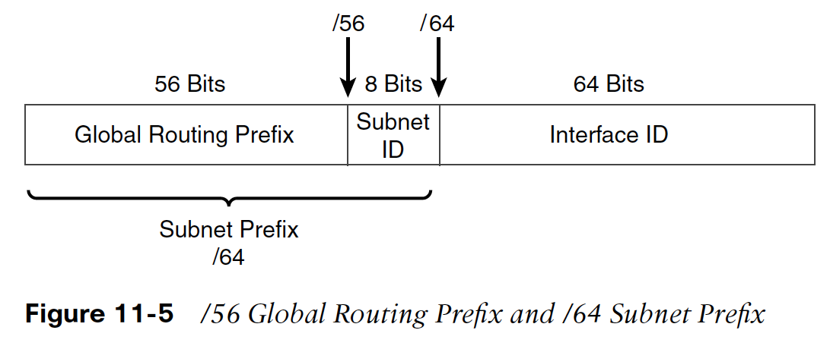

Slide 112
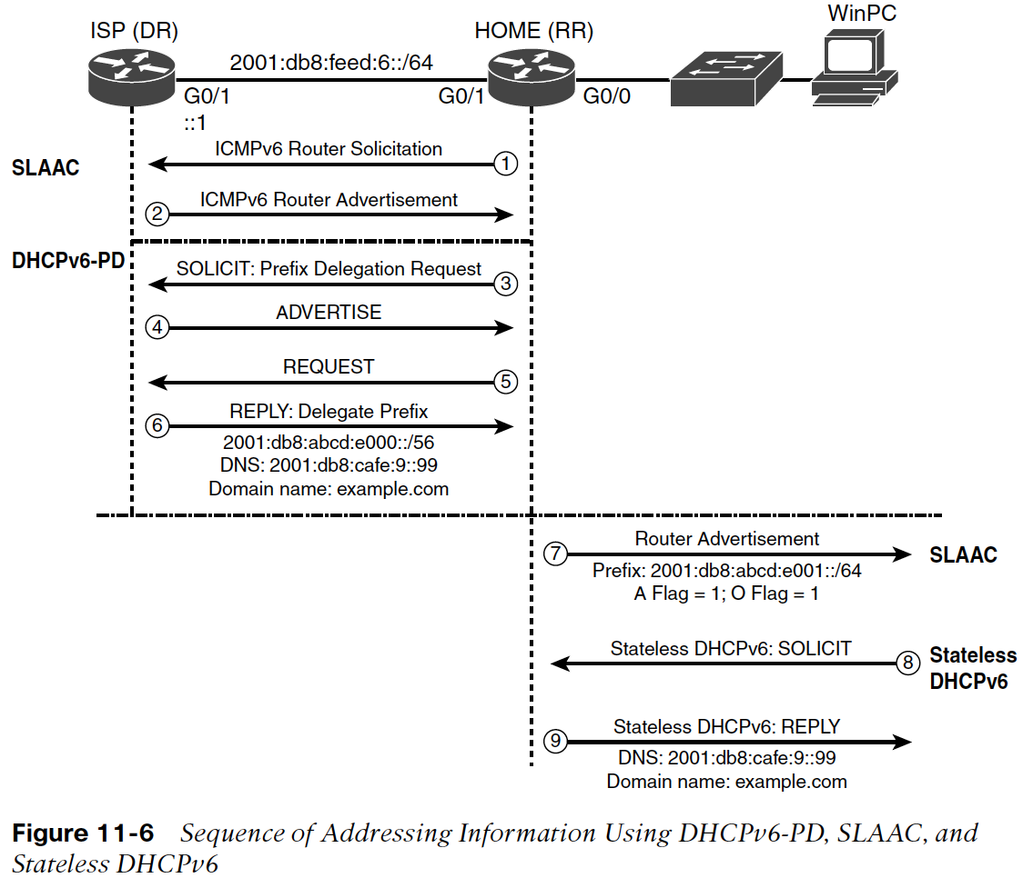

Slide 113
ICMPv6
IPv6 Header
Next Header=58
IPv6 Message
Type
Code
Checksum
Body

Slide 114
ICMPv6 Error Messages
Type
Code
Destination Unreachable (1)
No route to destination (0)
Communication with destination administratively prohibited (1)
Beyond scope of source address (2)
Address unreachable (3)
Port unreachable (4)
Source address failed ingress/egress policy (5)
Reject route to destination (6)

Slide 115
ICMPv6 Error Messages
Type
Code
Packet Too Big
Ignored by receiver (0)
Time Exceeded (3)
Hop limit exceeded in transmit (0)
Fragment reassembly time exceeded (1)
Parameter Problem
Erroneous header field encountered (0)
Unrecognized Next header type encountered (1)
Unrecognized IPv6 option encountered (2)
Reserved for expansion ICMPv6 error messages (127)

Slide 116
ICMPv6 Information Messages
Type
Code
Echo Request (128)
0 – ignored by receiver
Echo Reply (129)
0 – ignored by receiver
Multicast Listener Query (130)
0 – ignored by receiver
Multicast Listener Report (131)
0 – ignored by receiver
Multicast Listener Done (132)
0 – ignored by receiver
Type
Code
Router Solicitation (133)
0 – ignored by receiver
Router Advertisement (134)
0 – ignored by receiver
Neighbor Solicitation (135)
0 – ignored by receiver
Neighbor Advertisement (136)
0 – ignored by receiver
Redirect Message (137)
0 – ignored by receiver

Slide 117
ICMPv6 Information Messages
Router Renumbering

Slide 118
ICMPv6 Information Messages
Node Information Query (139)
Node Information Reply (140)

Slide 119
ICMPv6 Information Messages
Inverse Neighbor Discovery Solicitation Message (141)
Inverse Neighbor Advertisement Message (142)

Slide 120
ICMPv6 Information Messages
Version 2 Multicast Listener Report Message (143)

Slide 121
ICMPv6 Information Messages
ICMP Home Agent Address Discovery Request Message (144)
ICMP Home Agent Address Discovery Replay Message (145)
ICMP Mobil Prefix Solicitation Message (146)
ICMP Mobil Prefix Advertisement Message (147)

Slide 122
ICMPv6 Information Messages
Certification Path Solicitation Message (148)
Certification Path Advertisement Message (149)

Slide 123
ICMPv6 Information Messages
Advertisement Packet (151)
Solicitation Packet (152)
Termination Packet (153)

Slide 124
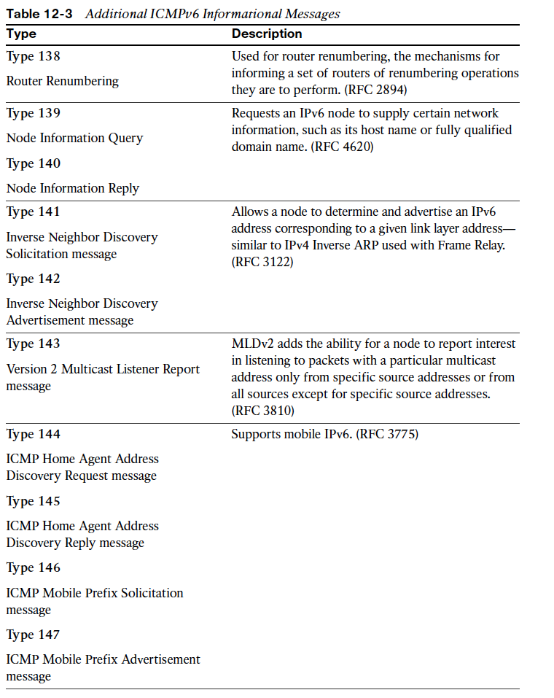
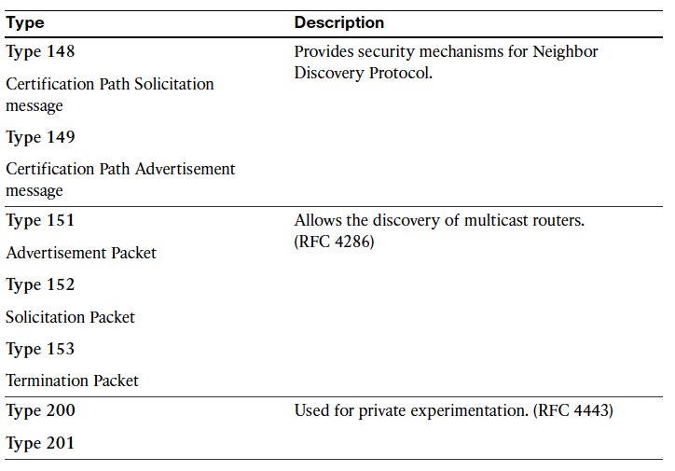

Slide 125
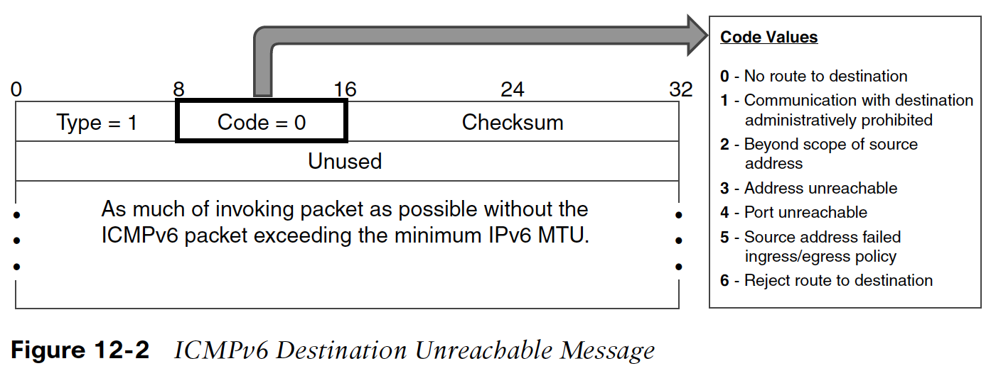

Slide 126
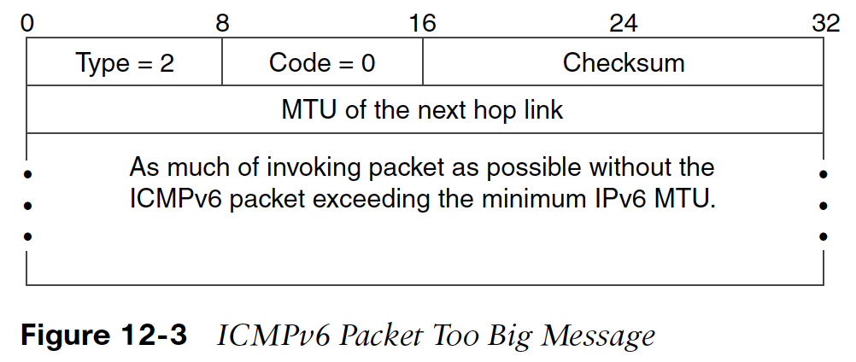

Slide 127
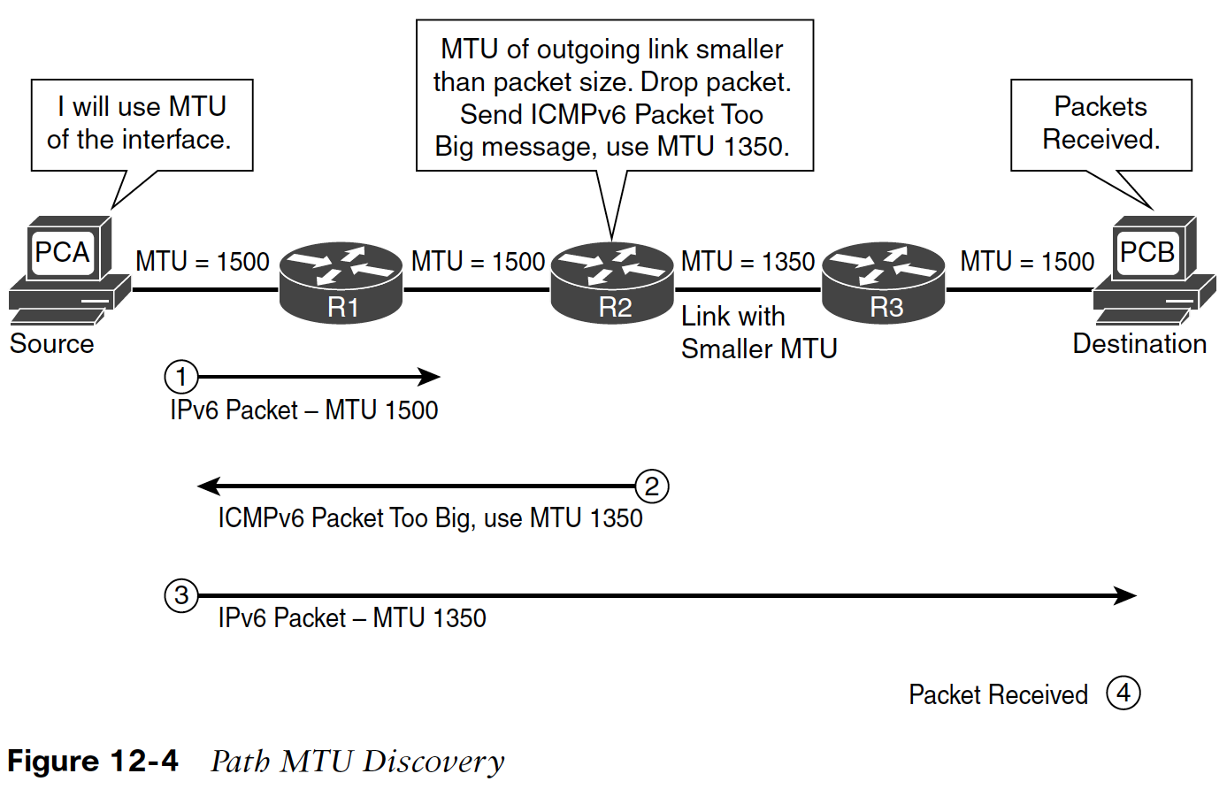

Slide 128
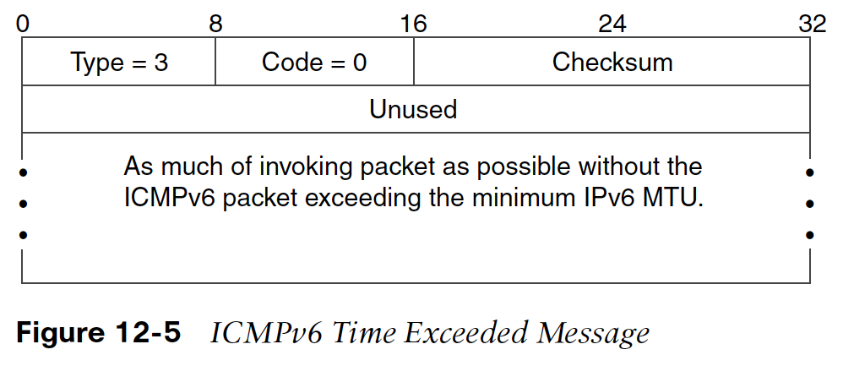

Slide 131
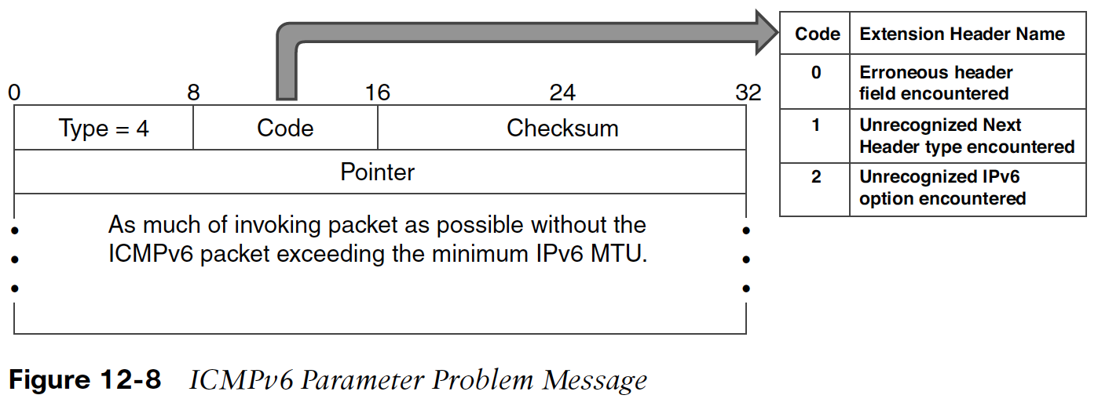

Slide 132
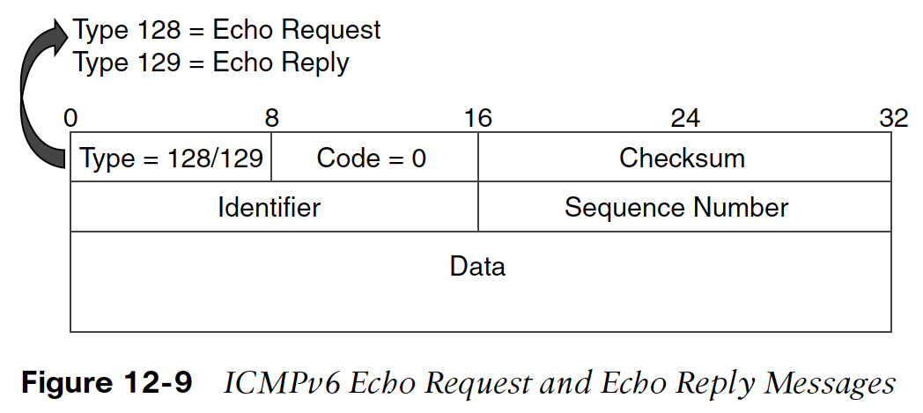

Slide 133
ICMPv6 Neighbor Discovery

